Slide 1
Utbildning i Transticket Cash Client

Slide 2
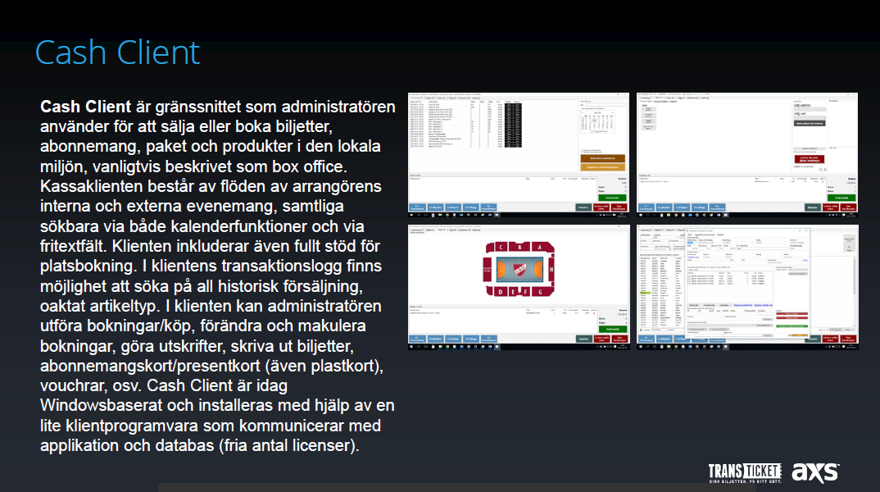

Slide 3


Slide 4
Logga in

Slide 5
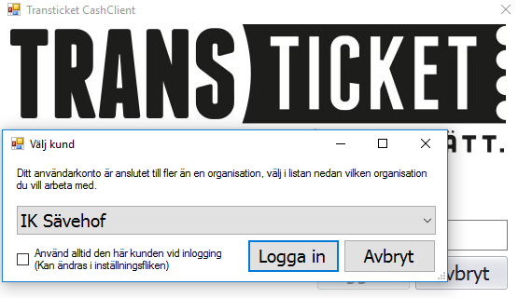
Logga in
Ange användarid och lösenord
Välj i menyn vilken kund du ska logga in till

Slide 6
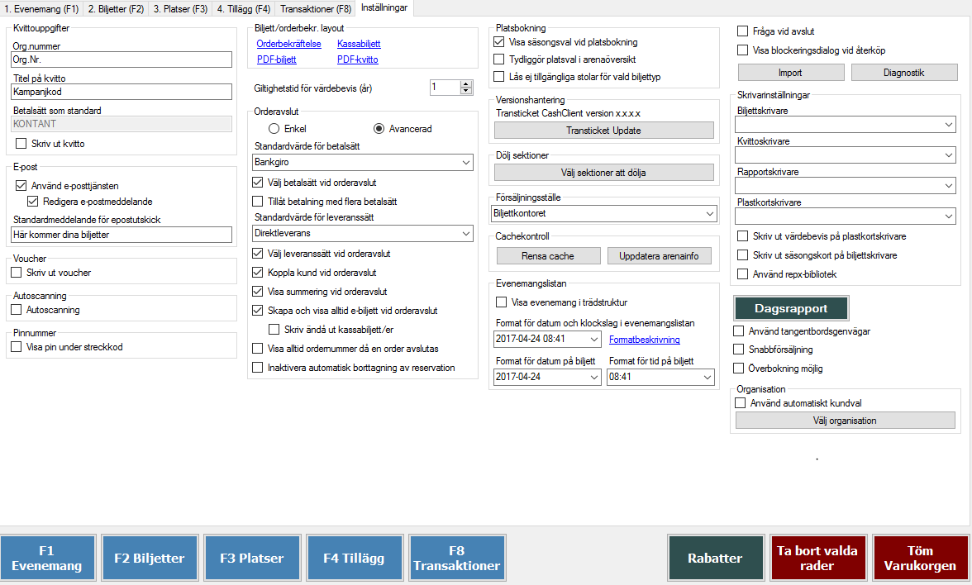
Inställningar
Vi rekommenderar följande inställningar för Cash Client:

Slide 7
Att göra en reservation

Slide 8
Göra en reservation – steg för steg
1. Välj evenemang
2. Välj biljettyp och antal biljetter
3. Välj plats
4. Orderavslut
5. Välj betalningssätt
6. Välj leveranssätt
7. Ange kunduppgifter
8. (Ändra reservationstid)
9. Acceptera reservationen
10. Skicka orderbekräftelse med betalningslänk

Slide 9
Evenemang

Slide 10
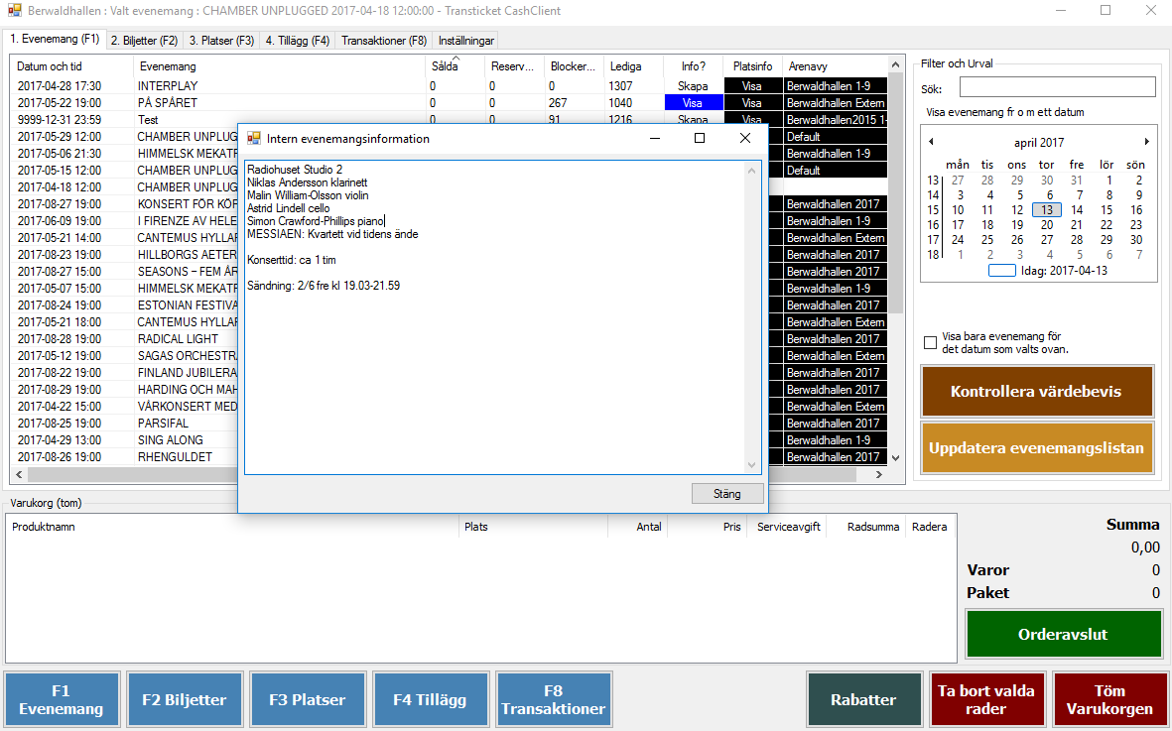
Information om evenemanget
Om kunden har lagt in mer information om evenemanget hittar ni det under evenemang och sedan genom att klicka på knappen visa under info.
När man har klickat på knappen visa kommer exempel denna information upp om föreställningen.

Slide 11
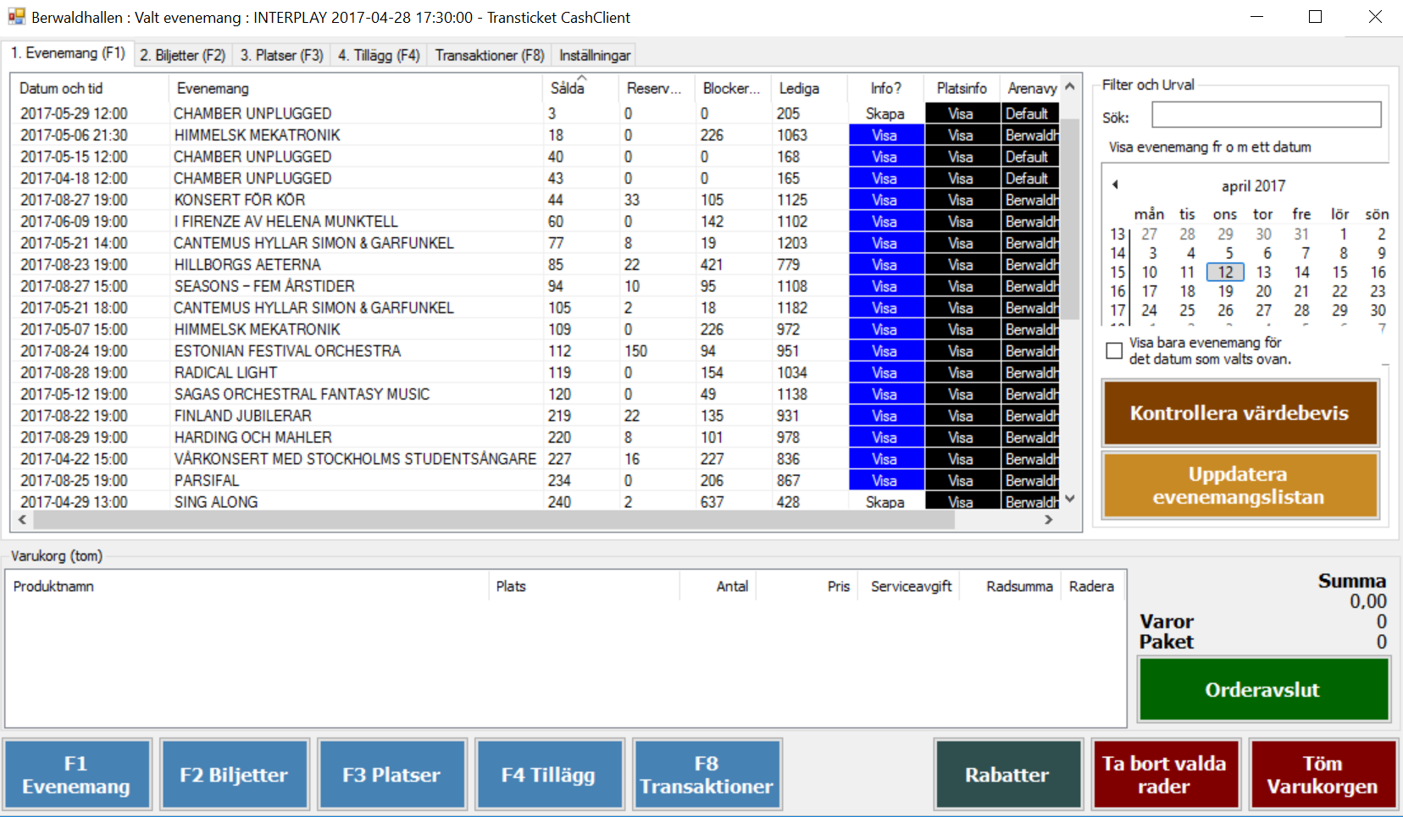
Välj evenemang
Välj evenemang i listan och dubbelklicka på den föreställningen kunden vill gå på

Slide 12
Biljettyper

Slide 13
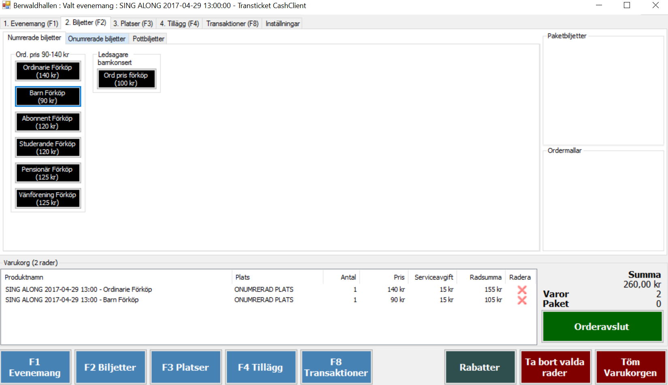
Välj biljettyp
Välj biljettyp genom att klicka på de biljettyperna som ska gå på föreställningen. Är det ståplats så finner ni de biljetterna under onumrerade biljetter.
När du har dubbelklickat på biljettyperna så hamnar de i varukorgen
Notes:
Det finns 2 sätt att välja biljettyper och det här är det första sättet

Slide 14
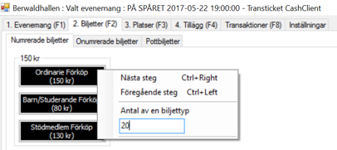
Lägga till flera biljetter
För att lägga till flera biljetter på en gång, högerklicka på biljettypen, ange antal biljetter, tryck enter och välj biljettyp.
Notes:
Och det här är det anda sättet.
Nästa bild - Paket

Slide 15
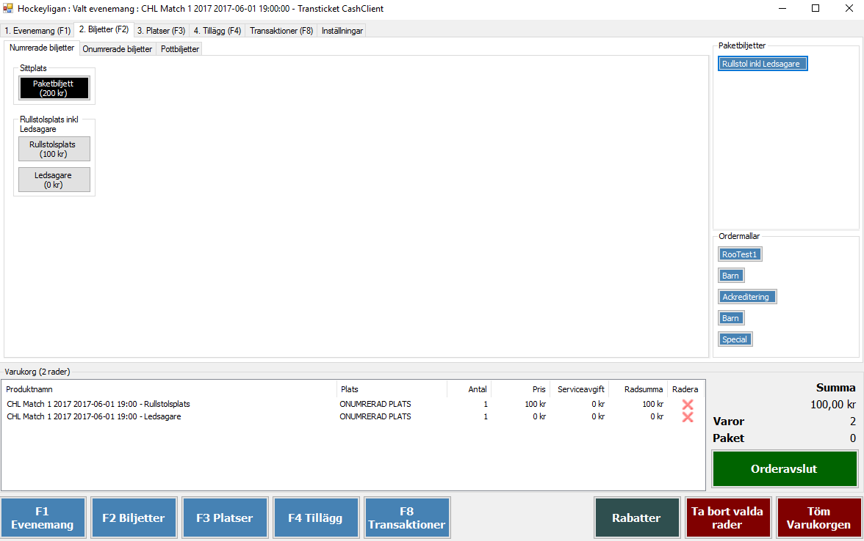
Paketbiljetter
Om det finns paket till evenemangen så hittar man det alltid under paketbiljetter på höger sida. För att lägga till paket i varukorgen så klickar du på paketet t.ex Rullstol inkl ledsagare.
Om du håller muspekaren över paketet visas information om paketet.
Notes:
Informera om ordermallar att det kan synas på sidan men vi får absolut inte trycka/sälja dem.

Slide 16
Platser

Slide 17
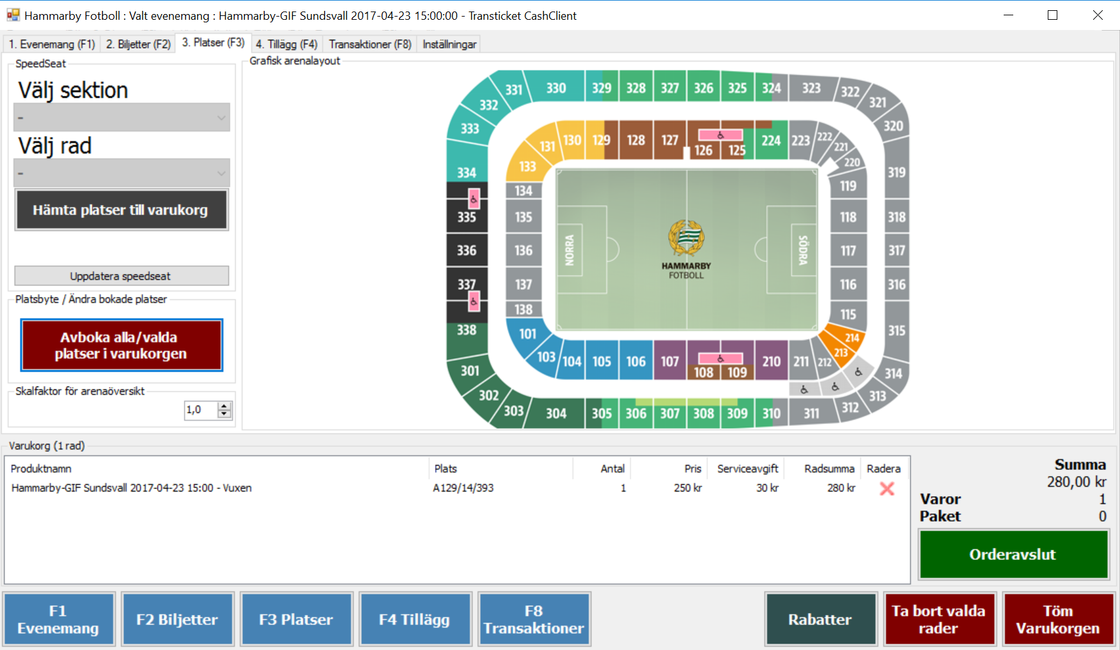
Hämta bästa plats (SpeedSeat)
När du valt evenemang och biljettyp så kan systemet hämta bästa plats på arenan genom att trycka på Hämta bästa platser till varukorgen. Du kan även välja att söka efter bästa plats genom att välja sektion, rad och sedan trycka på Hämta bästa platser till varukorgen.

Slide 18
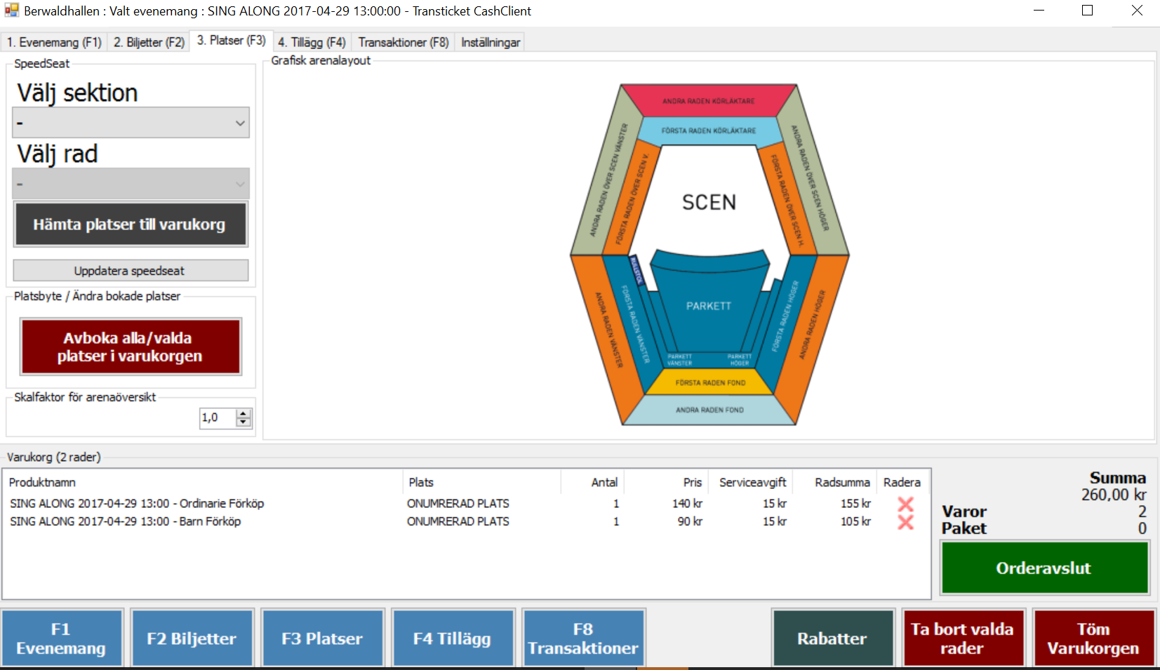
Välj plats från arenavyn
Gå till fliken platser för att välja platser på arenavyn.
Du kan välja en sektion genom att klicka på sektionen på arenavyn.

Slide 19
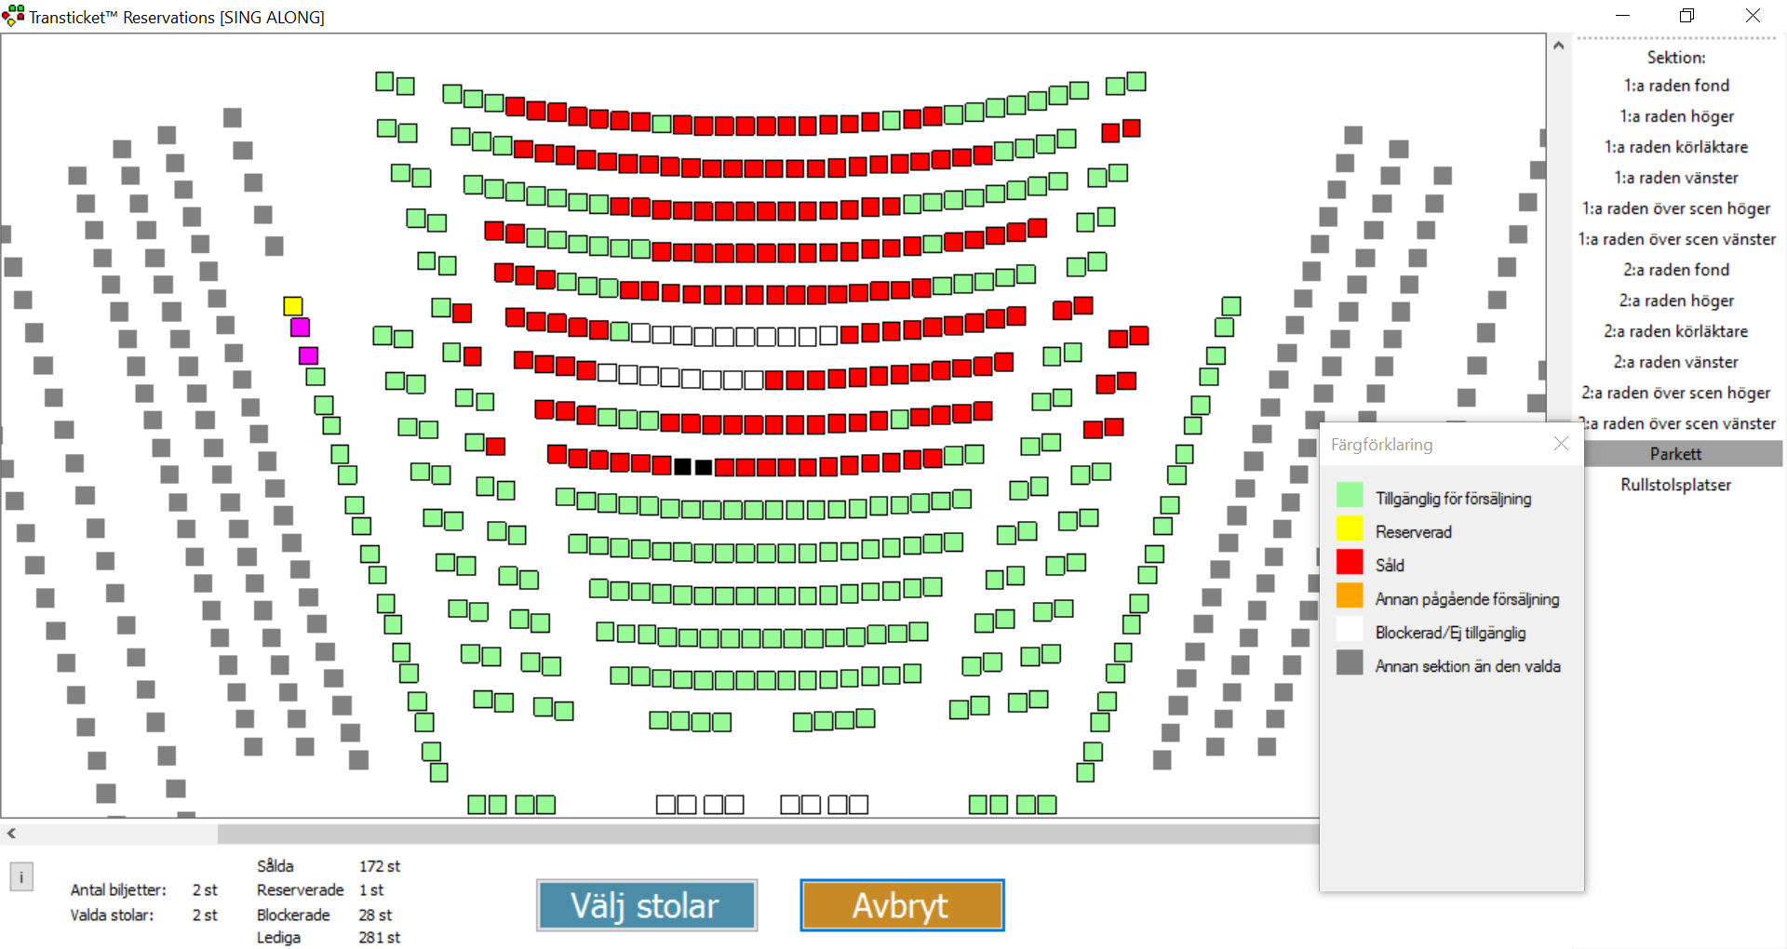
Välj plats från arenavyn
Markera de platser som önskas och tryck på Välj stolar. Platserna kopplas ihop med biljetterna i varukorgen.

Slide 20
Tillägg
Notes:
Vi har också en knapp som heter tillägg i Cash Client där man hittar produkter.

Slide 21
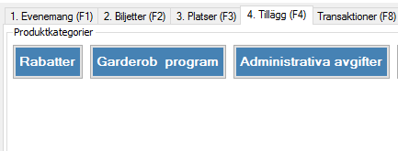
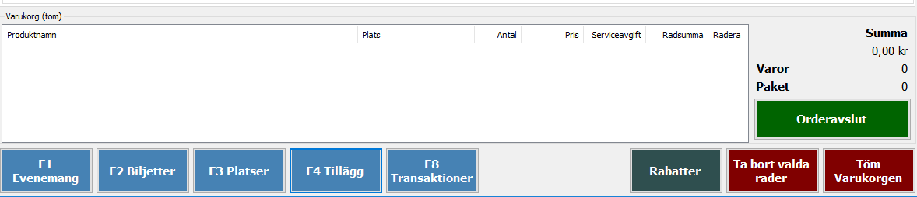
Tilläggsprodukter
För vissa evenemang kan du lägga till produkter i reservationerna. T ex garderob och program, presentkort, administrativ avgift.
Du hittar produktkategorier under fliken Tillägg. Du kan också klicka på knappen Tillägg för att komma till produktkategorierna.
Klicka på en produktkategori för att visa ingående produkter.
Notes:
Finns två vägar att gå för att för att komma in till produkterna och det gör man genom att klicka på knappen tillägg och på produktkategorin.

Slide 22
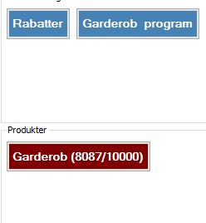
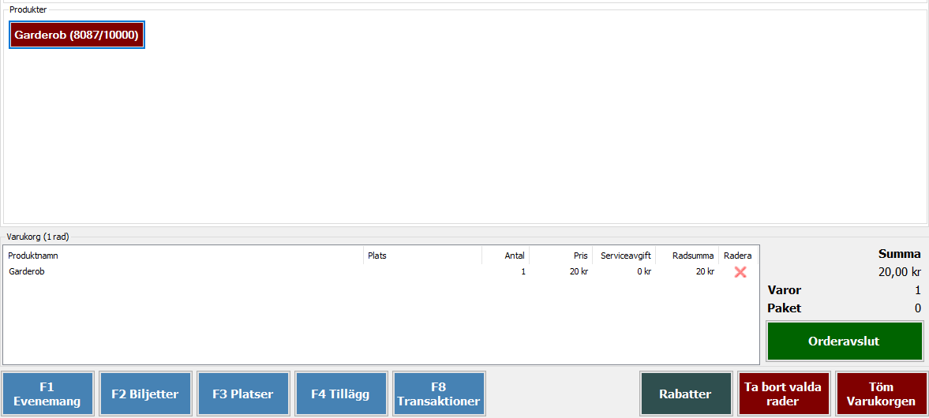
Tilläggsprodukter
När du har valt en produktkategori visas ingående produkter.
Klicka på önskad produkt och den hamnar i varukorgen.
Notes:
Klicka sedan på produkten för att lägga den i varukorgen.

Slide 23
Rabatter
Notes:
Vi har också rabatter i Cash Client.

Slide 24
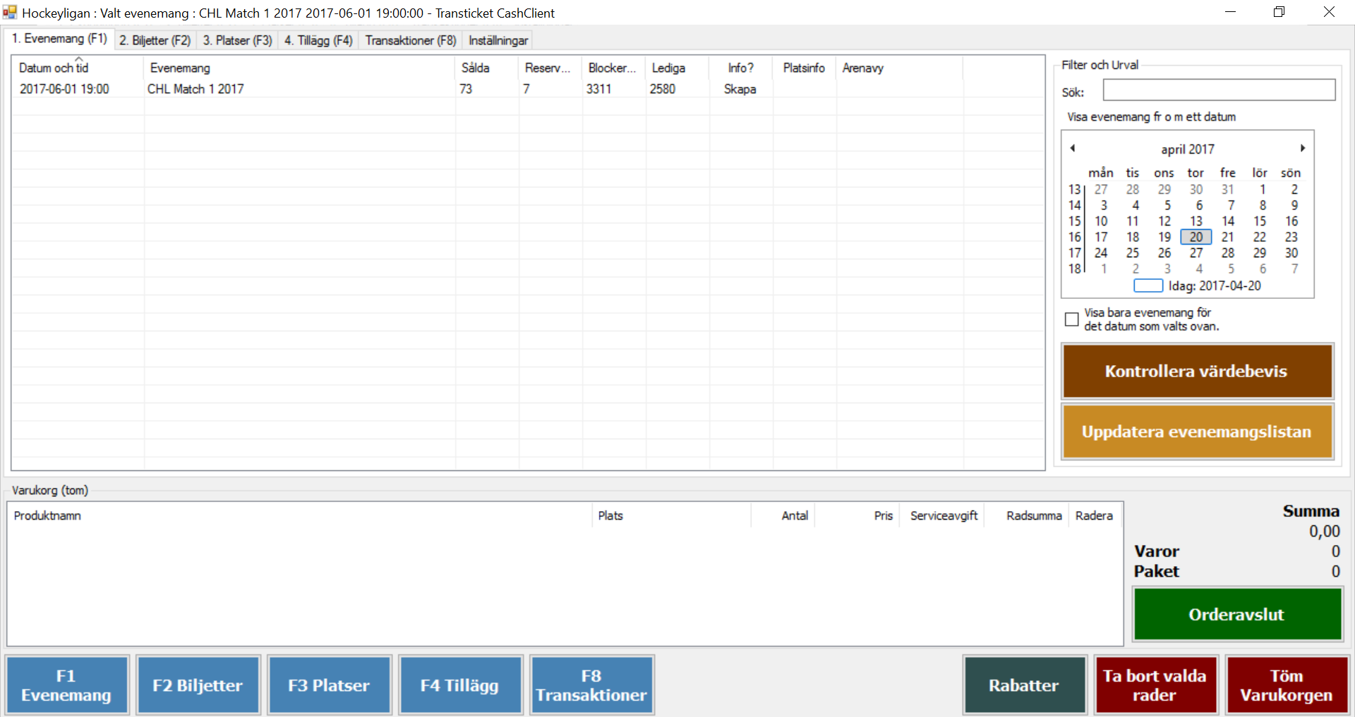
Rabatter
Vissa kunder(klienter) erbjuder rabatter. När biljettyper och platser ligger i varukorgen trycker du på knappen Rabatter. Rabatterna gäller vanligtvis ordinarie pris.
Notes:
Rabatt knappen finner ni till höger i bild – Man måste först välja evenemang, biljettyper och platser innan man trycker på rabatter.

Slide 25
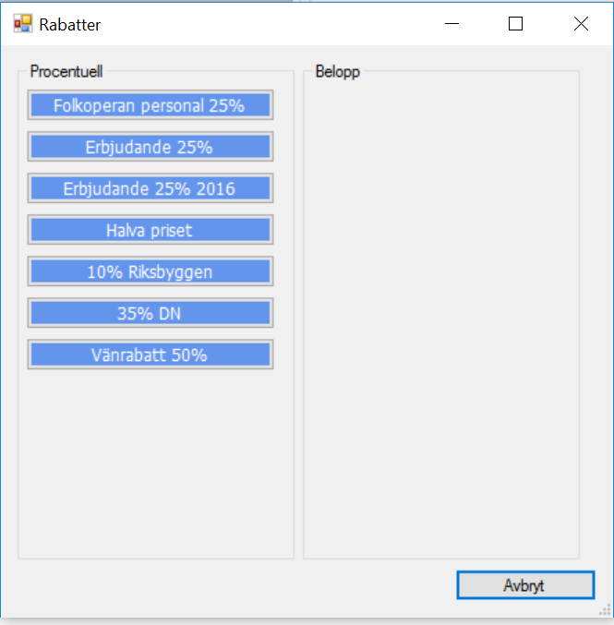
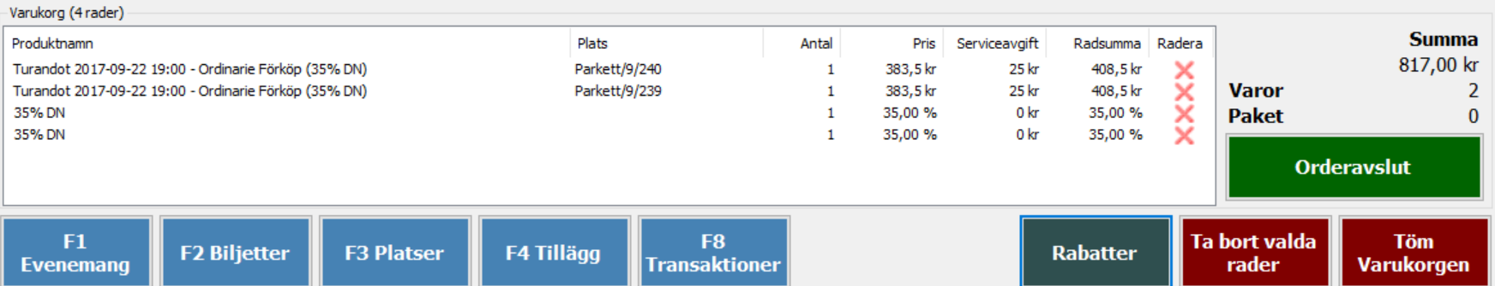
Rabatter
Välj önskad rabatt.
Rabatten placeras i varukorgen.
OBS Rabatt ges vanligtvis på ordinarie pris. Man får inte ge rabatt på redan rabatterade biljetter (t.ex. barn, pensionär, studerande). När en rabatt placeras i varukorgen ges rabatt på samtliga produkter i varukorgen. Se därför till att du endast har ordinarie biljetter i varukorgen när rabatten läggs in.

Slide 26
Orderavslut
Välj betalsätt, välj leveranssätt, ange kunduppgifter, ange reservationstid och acceptera reservationen.
Notes:
Information om orderavslut.

Slide 27
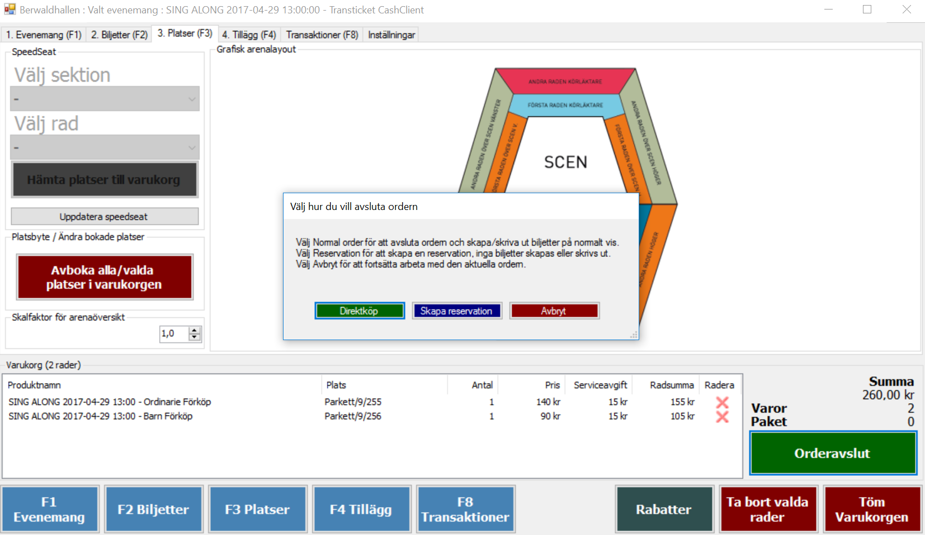
Orderavslut – Skapa reservation
När du har valt stolar kommer du tillbaka till varukorgen och det är nu du ska slutföra reservationen genom att trycka på Orderavslut.
Direktköp ska endast användas om kunden har betalat eller när du ska använda en pott-biljett.
Välj sedan Skapa reservation.

Slide 28
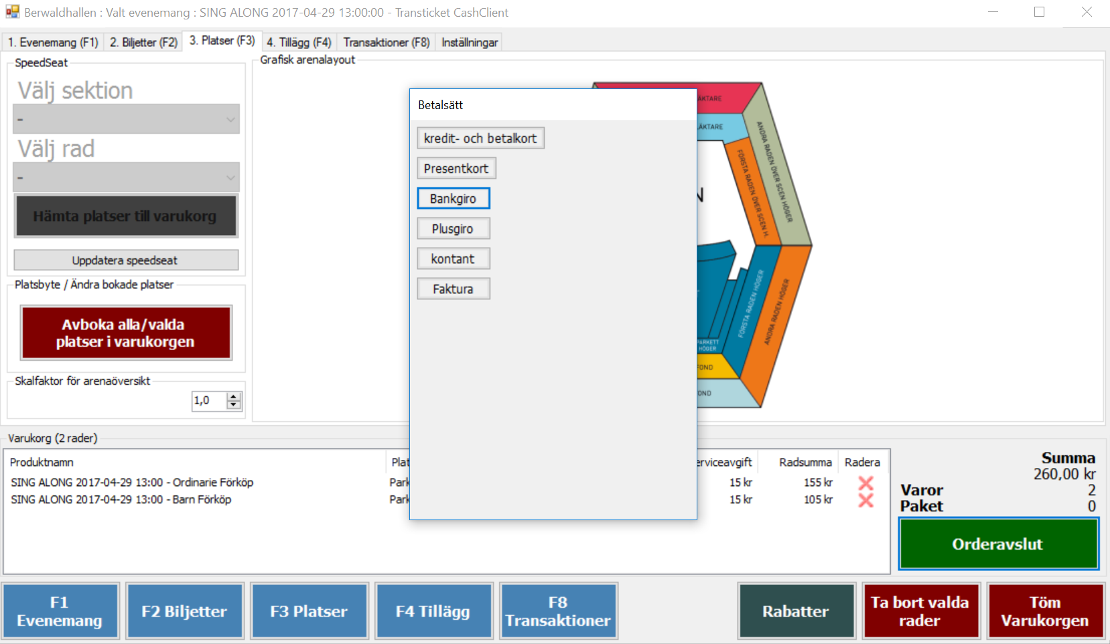
Välj betalsätt
Välj önskat betalsätt. Undvik Bankgiro om inte kunden insisterar. Det skapar extra arbete för back office.
Det är alltid möjligt att ändra betalningssätt vid ett senare tillfälle.
Call Center kommer endast att hantera Kredit- och betalkort samt Bankgiro

Slide 29
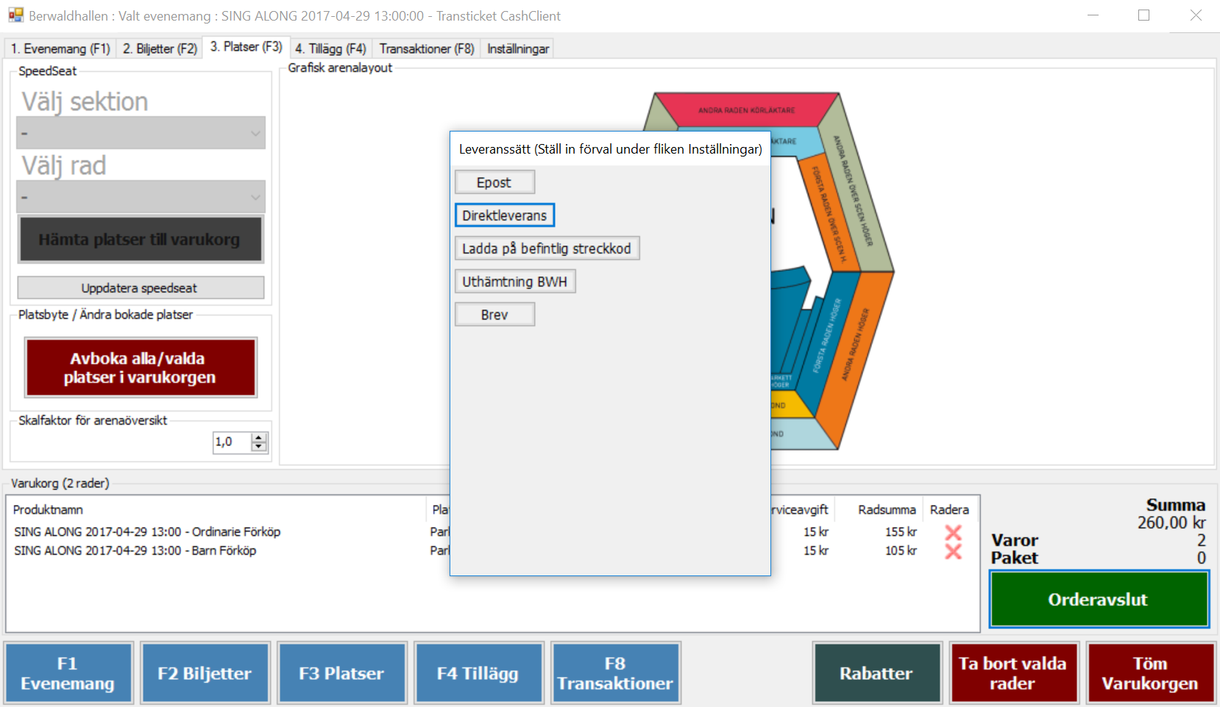
Välj leveranssätt
Välj önskat leveranssätt. De vanligaste leveranssätten är Epost och Uthämtning.
Om kunden vill ha biljetterna skickade till sig via Brev måste den svenska supporten meddelas. De skriver ut biljetterna och skickar till kund när betalning inkommit via bankgiro.
Call Center kommer endast att hantera Epost och Uthämtning.
Notes:
Om kund vill ha biljetterna hemskickade så måste även en administrativ avgift läggas till i bokningen. När det gäller bankgiro så har kunden två veckor att betala in pengarna men vi lägger fram den 3 veckor i systemet.

Slide 30
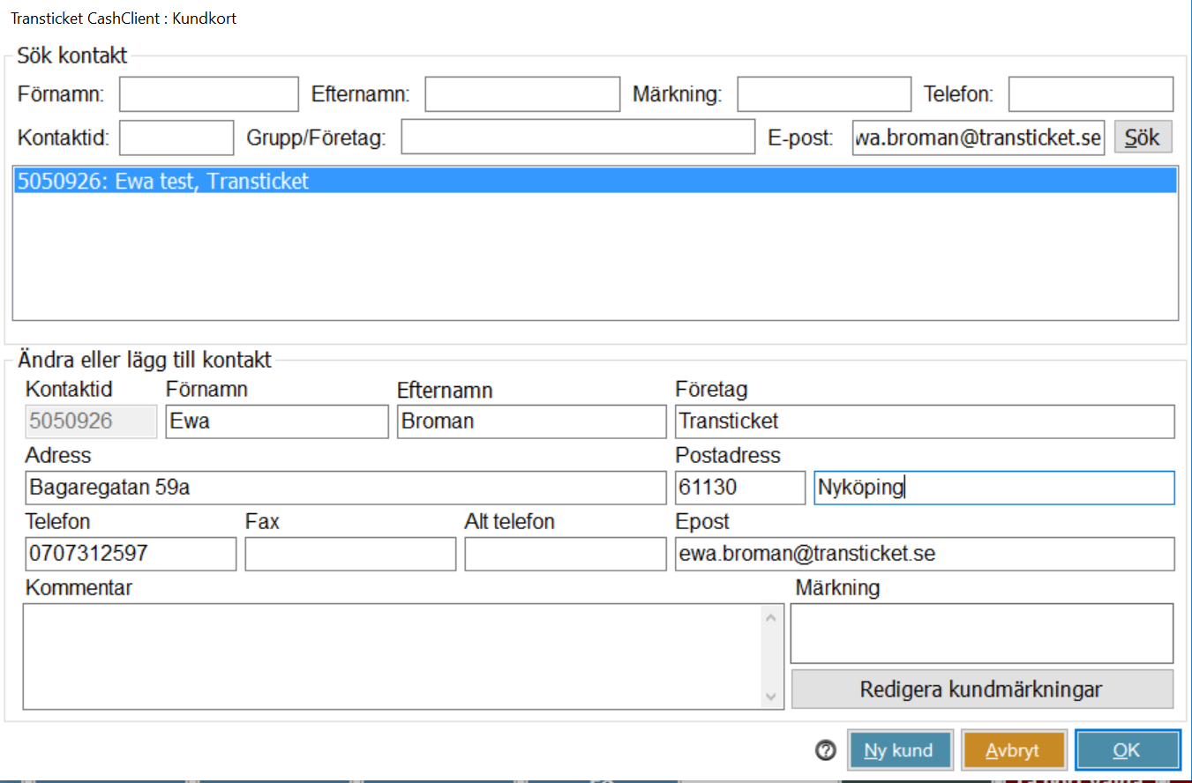
Ange kunduppgifter
Ta för vana att alltid söka efter kunden först. Vi vill undvika dubbletter i systemet. Ange t. ex. epost eller telefon och tryck på Sök. Sökresultat presenteras och när du väljer en post visas detaljerna i den nedre delen av kundkortet.
Finns inte kunden sedan tidigare så fyller du i uppgifterna och trycker på OK. Reservationen är nu kopplad till kunden.
Notes:
.

Slide 31
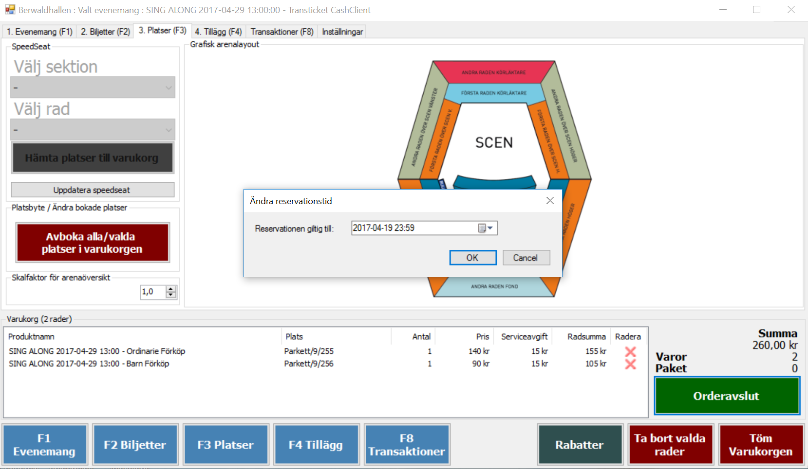
Acceptera eller ändra reservationstid
Reservationstiden sätts automatiskt till en vecka om det är mer än en vecka till eventet, 24 tim om det är tidigare än en vecka och 1 tim om eventet sker inom 24 tim.
Ändra reservationstiden i kalendern och tryck OK.
Notes:
Informera även att vi lägger på en kvart så att inte reservationen hinner förfalla.

Slide 32
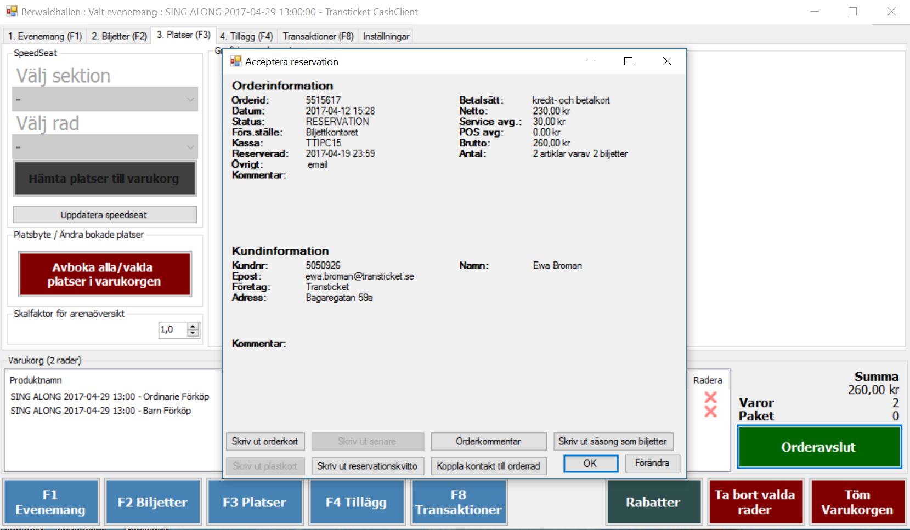
Acceptera reservationen
Detaljer om reservationen visas. Tryck OK för att acceptera.

Slide 33
Orderbekräftelse
Skicka orderbekräftelse med betalningsinformation

Slide 34
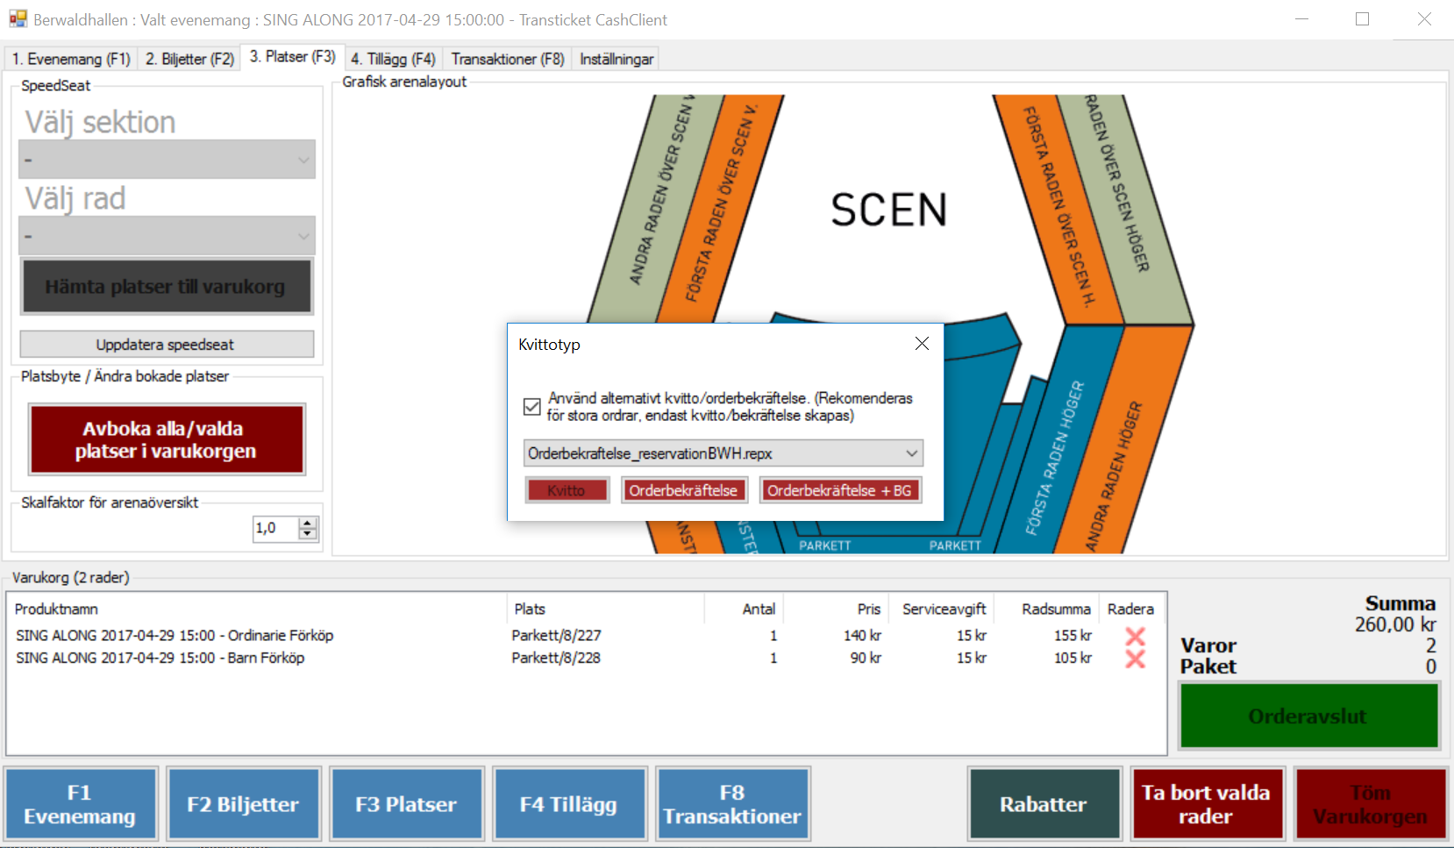
Orderbekräftelse
Välj typ av orderbekräftelse från rullgardinsmenyn. Den vanligaste orderbekräftelsen innehåller en betalningslänk med instruktion. Den skapas när du trycker på Orderbekräftelse.
Om kunden ska betala med bankgiro trycker du på knappen Orderbekräftelse + BG.
Kvitto är endast valbart om ordern har blivit betald.

Slide 35
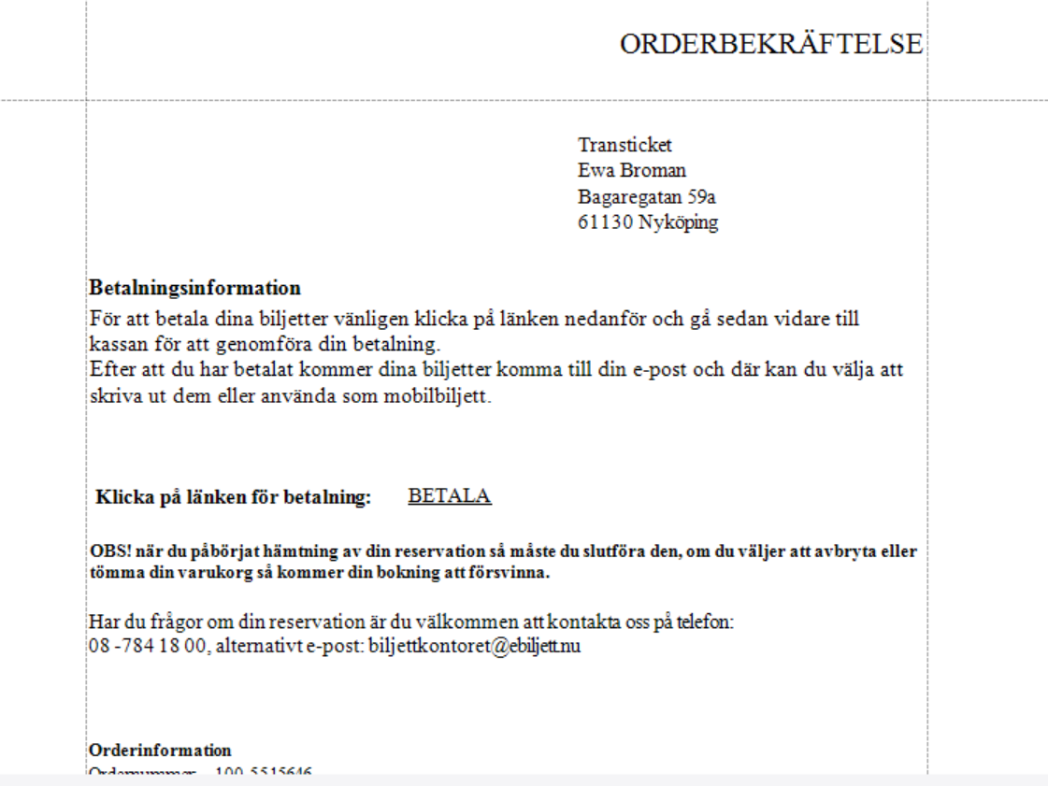
Exempel på en orderbekräftelse

Slide 36
Sök efter en reservation/order

Slide 37
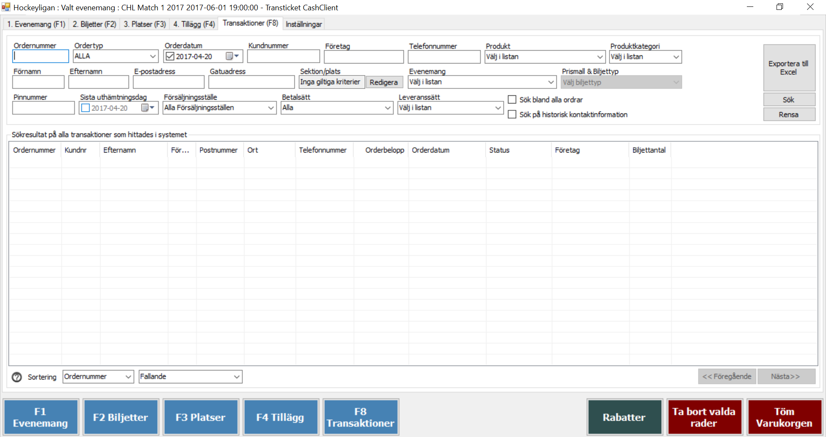
Sök efter en reservation/order
Under fliken Transaktioner kan man söka efter reservationer, ordrar och återköp som gjorts.
Ange t ex ett specifikt ordernr eller kundnummer. Du kan även söka efter en speciell plats t ex G/10/11
Om du misstänker att en order är trasig markera boxen Search for all orders.

Slide 38
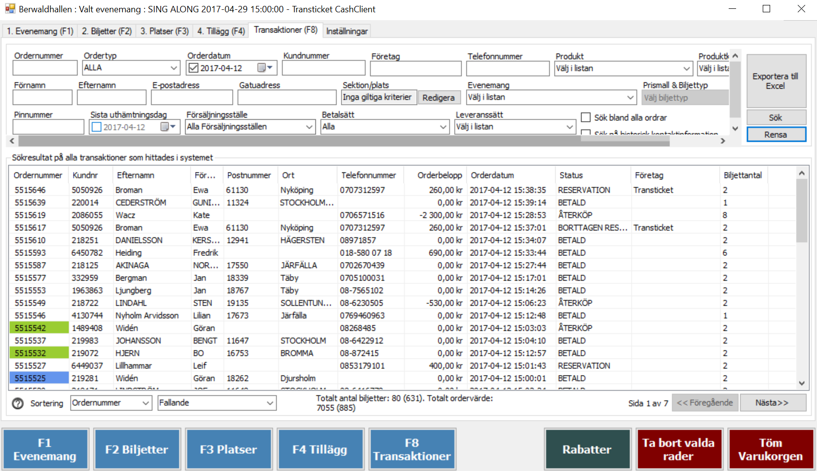
Sök efter en reservation/order
Efter sökning visas resultaten i en lista. Dubbelklicka på raden med reservationen för att öppna och titta på detaljer.
Notes:
Här kommer alla bokningar upp och för att gå in i en bokning kan man dubbelklicka på ordern.

Slide 39
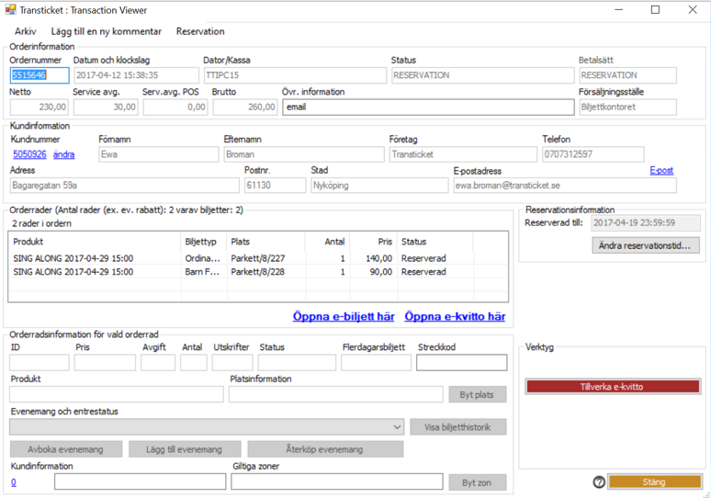
Titta på detaljer om en reservationen/order
Detaljer om reservationen visas i ett separat fönster.

Slide 40
Pottbiljetter

Slide 41
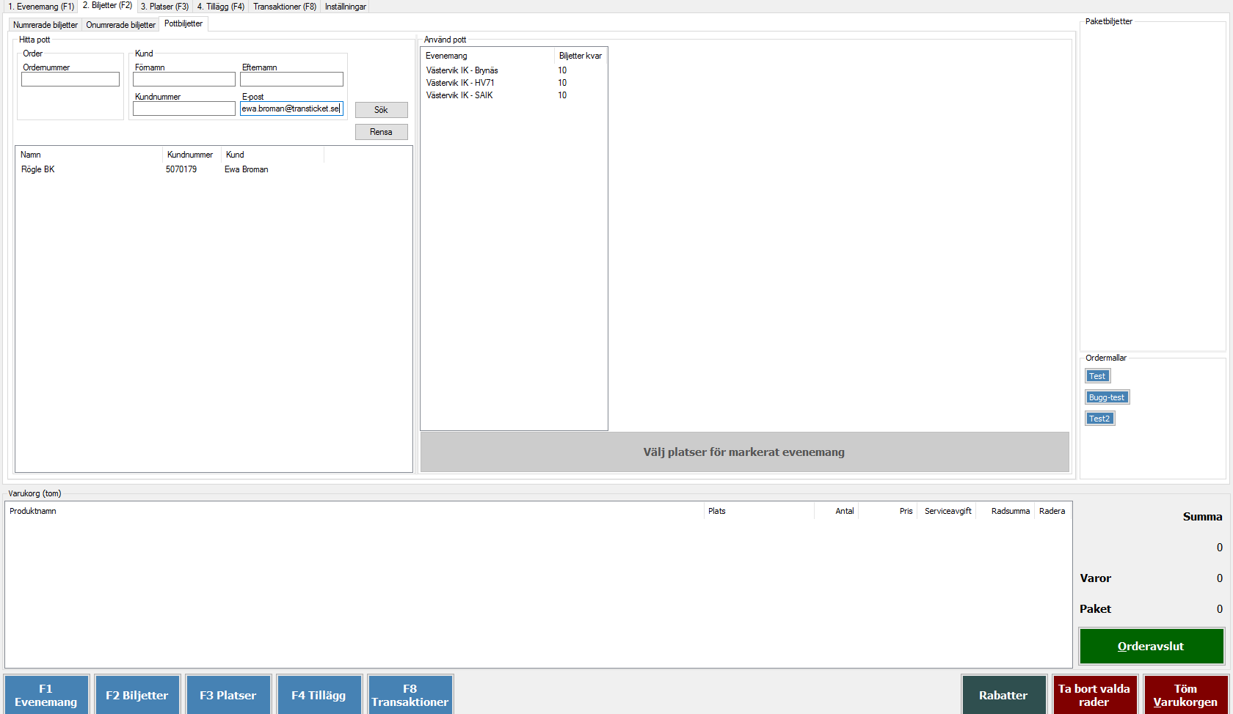
Pottbiljetter
Pottbiljetter är ett förbetalt paket av biljetter. Kunden kan använda pottbiljetter vid ett direktköp. Du hittar dem under fliken Pottbiljetter.
Sök efter kundens pottbiljetter genom att ange exempelvis en epostadress och tryck på Sök.
Den som utfärdat pottbiljetten dyker upp i en lista.
Till höger visas matcher och hur många biljetter som återstår.
Notes:
För att kunna

Slide 42
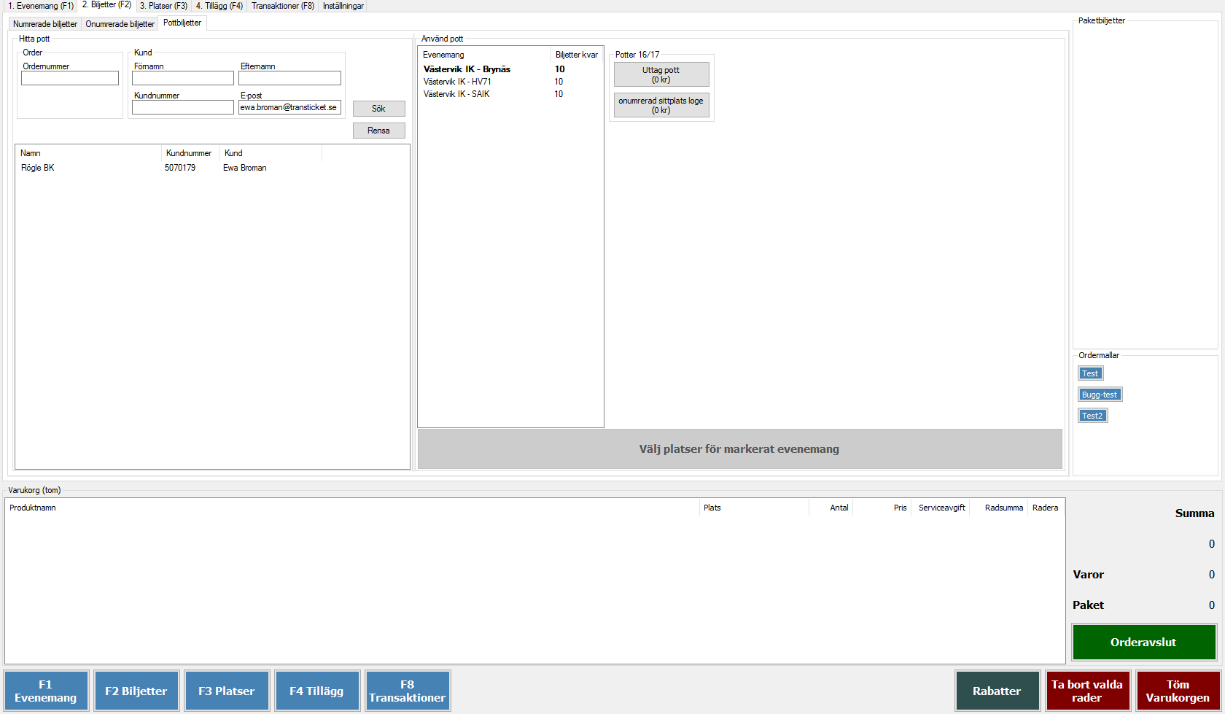
Pottbiljetter
Dubbelklicka på den matchen du vill ta ut pottbiljetter till och välj biljettyp.
När biljetterna hamnar i varukorgen fortsätter du med att välja plats, göra ett direktköp och skickar biljetterna till kunden.

Slide 43
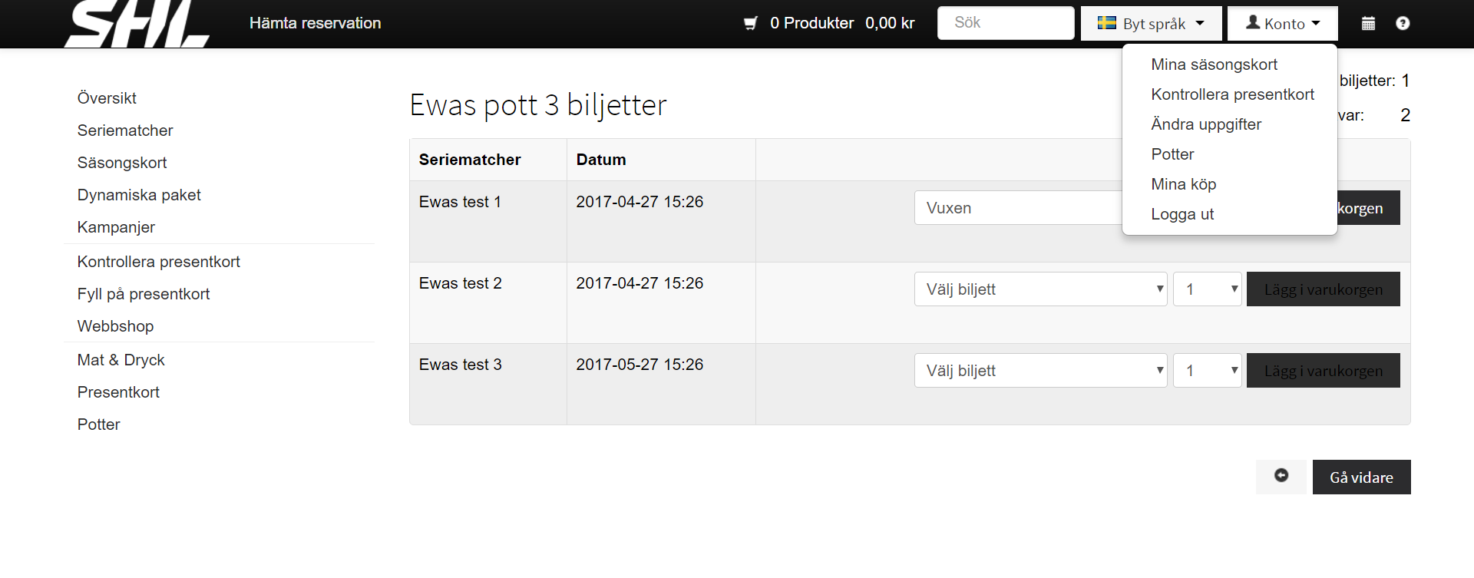
Pottbiljetter på webben
På e-biljettsidan kan kunderna hämta ut sina pottbiljetter själva. De hittar sina pottbiljetter under fliken Potter.

Slide 44
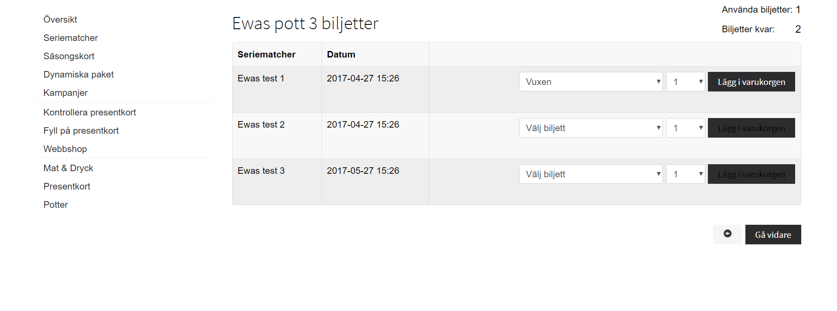
Pottbiljetter på webben
Aktuella matcher visas i en lista.
Kunden väljer biljettyp, antal biljetter och klickar på knappen Lägg i varukorgen.
Tryck sedan på knappen Gå vidare.

Slide 45
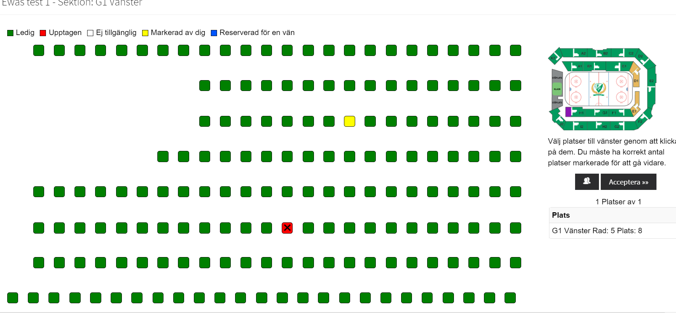
Pottbiljetter på webben
Välj en plats. Grön betyder ledig, röd är upptagen och gult indikerar den plats du valt.

Slide 46
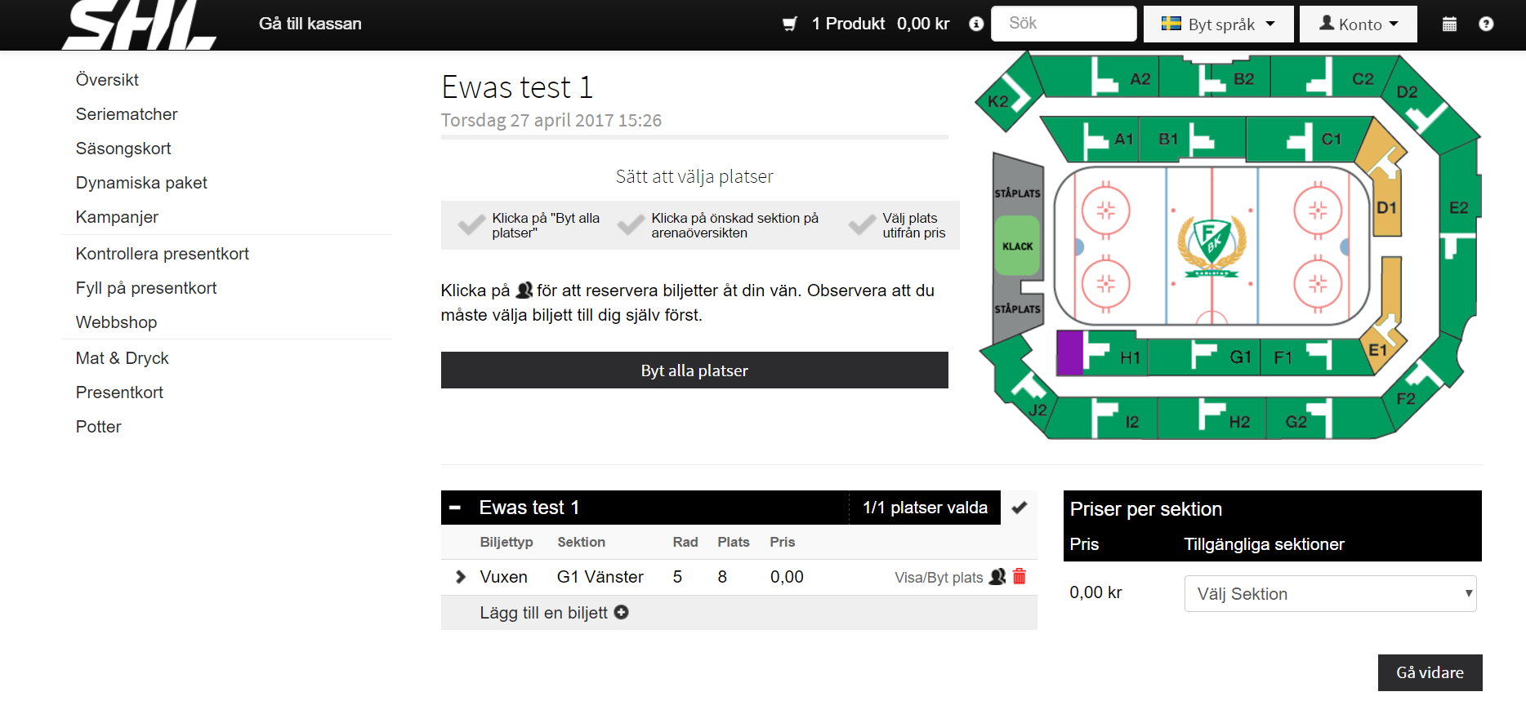
Pottbiljetter på webben
När platsen har valts klickar man på knappen Gå vidare.

Slide 47
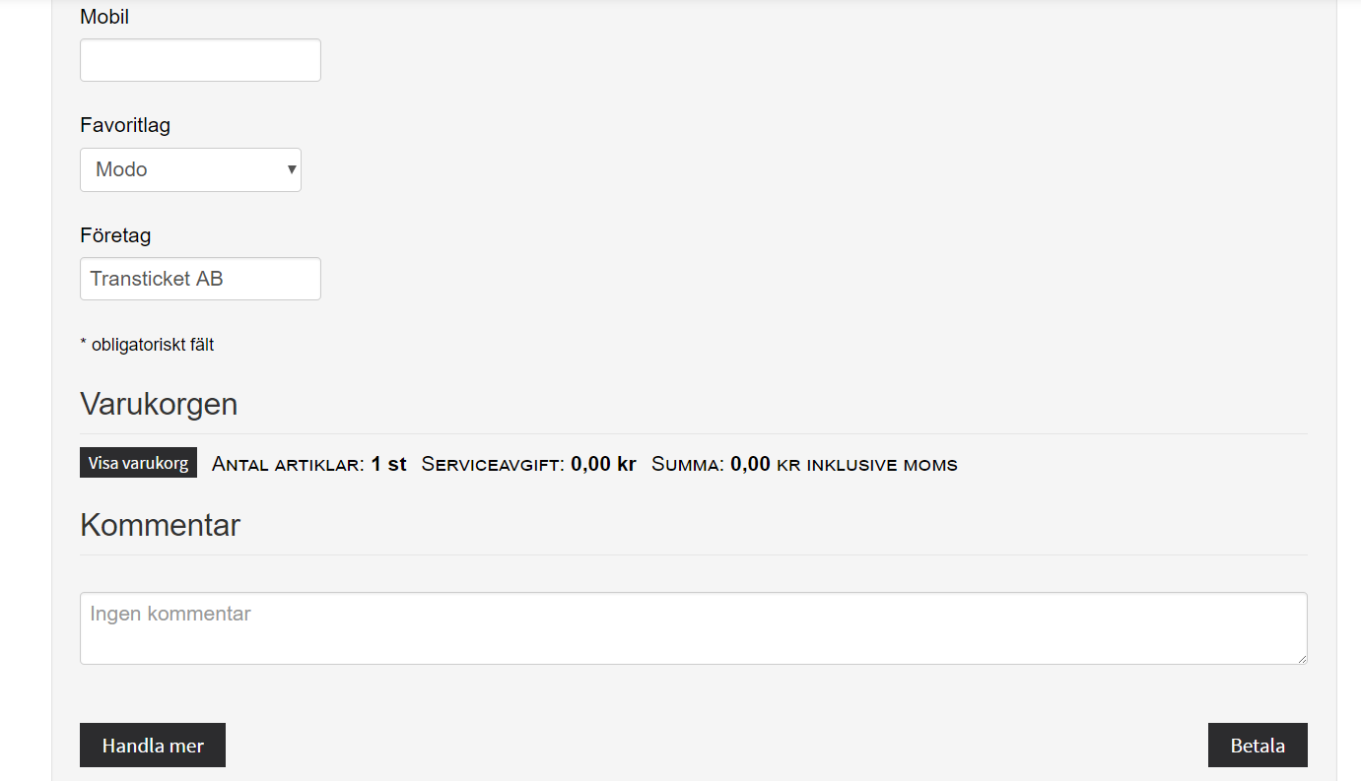
Pottbiljetter på webben
Kunden måste genomföra steget betala även fast de inte ska ”betala” något för biljetten.
Tryck på knappen Betala.

Slide 48
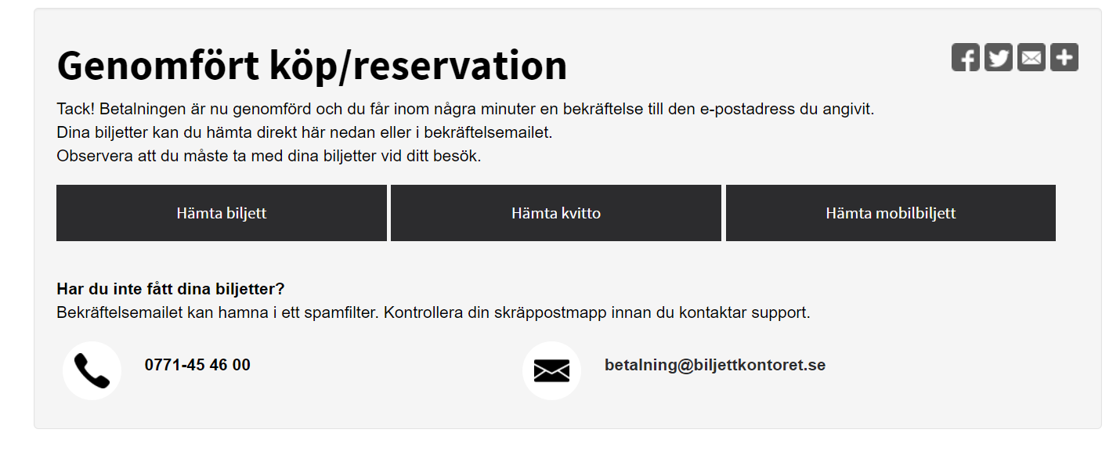
Pottbiljetter på webben
Kunden kan välja att skriva ut biljetten eller ladda ned den på telefonen.

Slide 49
Ändra en reservation

Slide 50
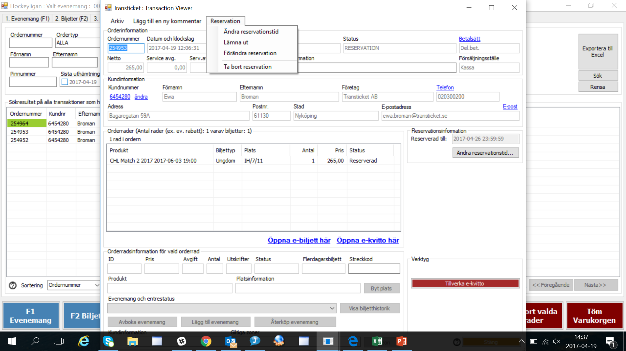
Ändra reservation
Ändringar på en reservation kan göras fram till det att biljetterna är betalda. Efter betalning måste man göra ett återköp.
Under menyn Reservation finner du de olika ändringar som kan göras.
Lämna ut. Om kunden använder bankgiro som betalningssätt måste man manuellt ändra orderstatus och skicka ut biljetterna.
Detta sköts tills vidare av supporten i Sverige.

Slide 51
Ändra reservationstid

Slide 52
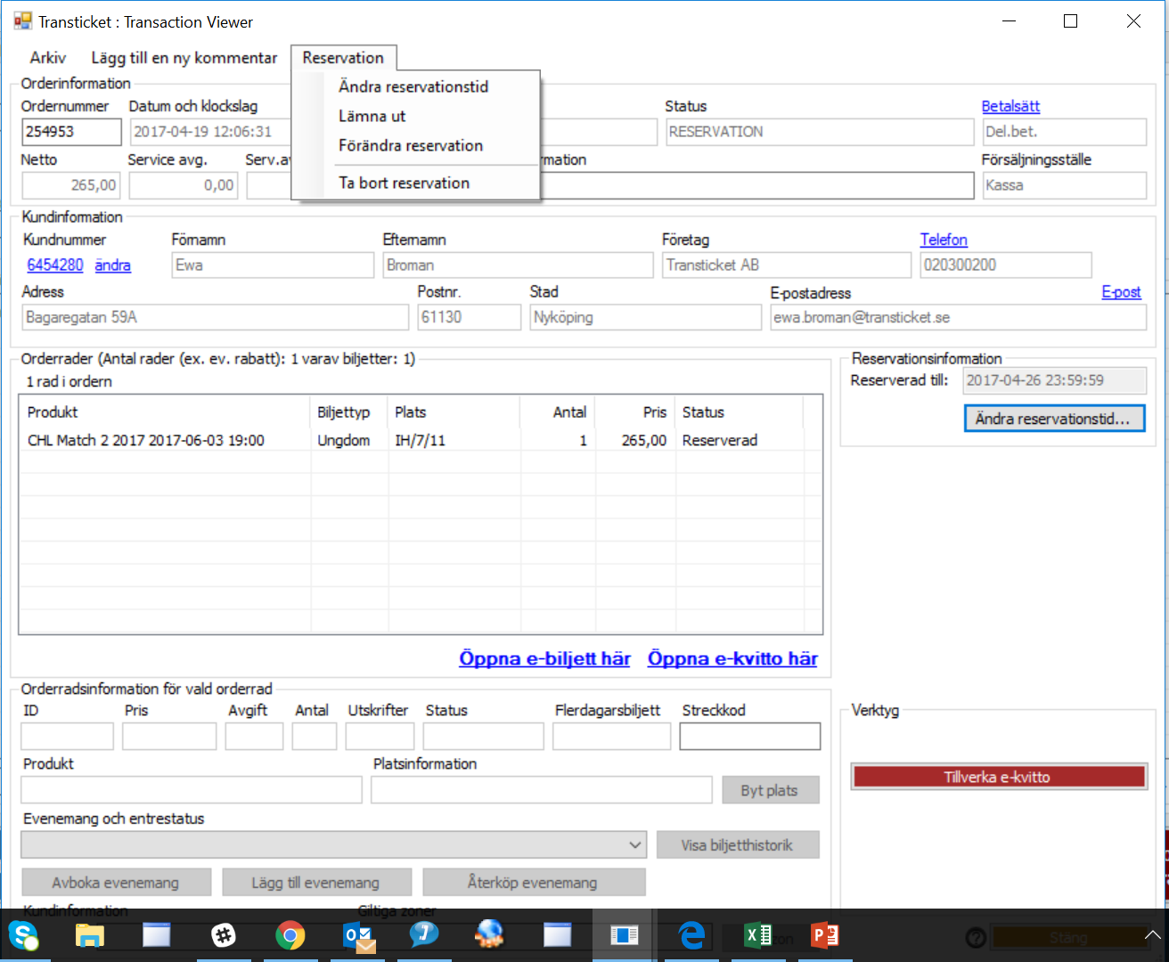
Ändra reservationstid
För att ändra reservationstiden i en bokning, välj Ändra reservationstid från menyn eller klicka på knappen Ändra reservationstid.
Ett alternativt sätt:
Öppna fliken Transaktioner
Högerklicka på orderraden och välj Reservation->Ändra reservationstid
Notes:
Se andra bild för att gå in och ändra reservationstiden.

Slide 53
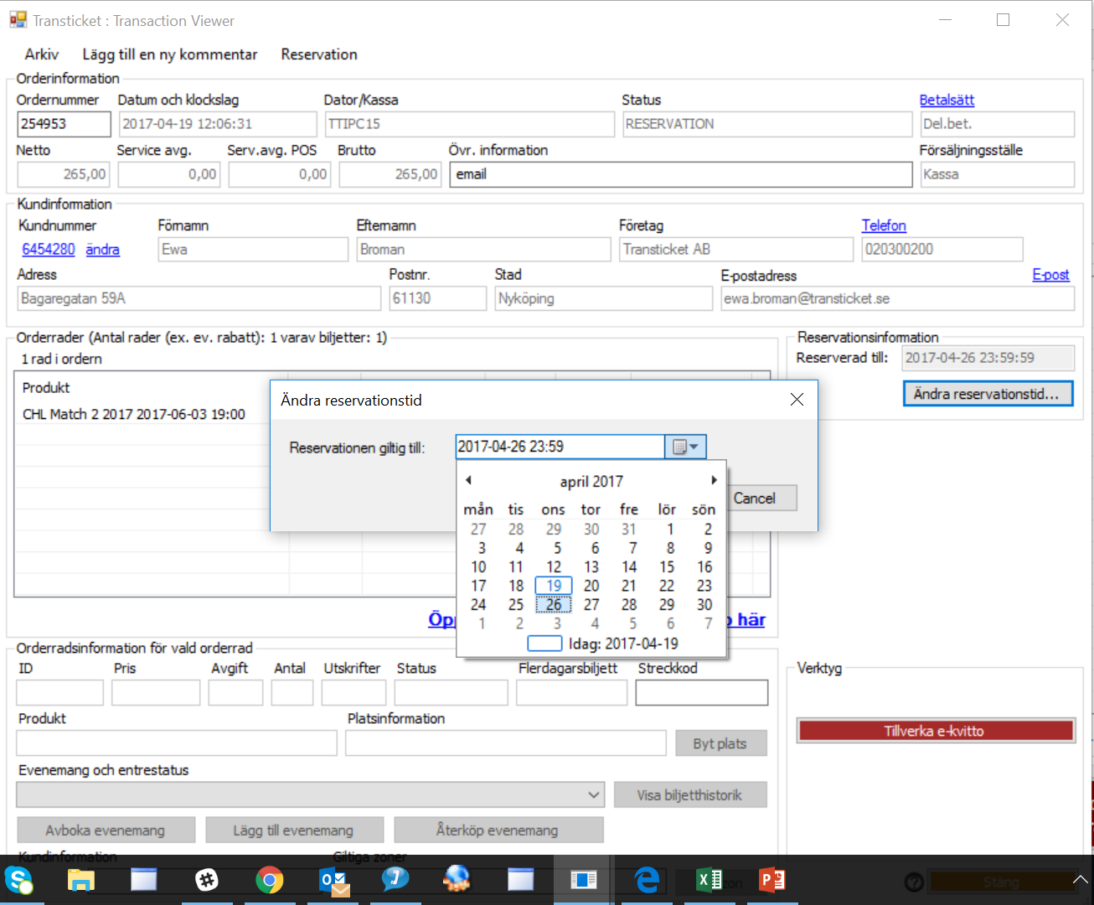
Ändra reservationstid
När man klickar på Ändra reservationstid visas en dialogruta. Klicka på pilen med kalendern och ändra reservationstiden. Tryck sedan på knappen OK och den nya reservationstiden sparas.

Slide 54
Ändra biljettyp

Slide 55
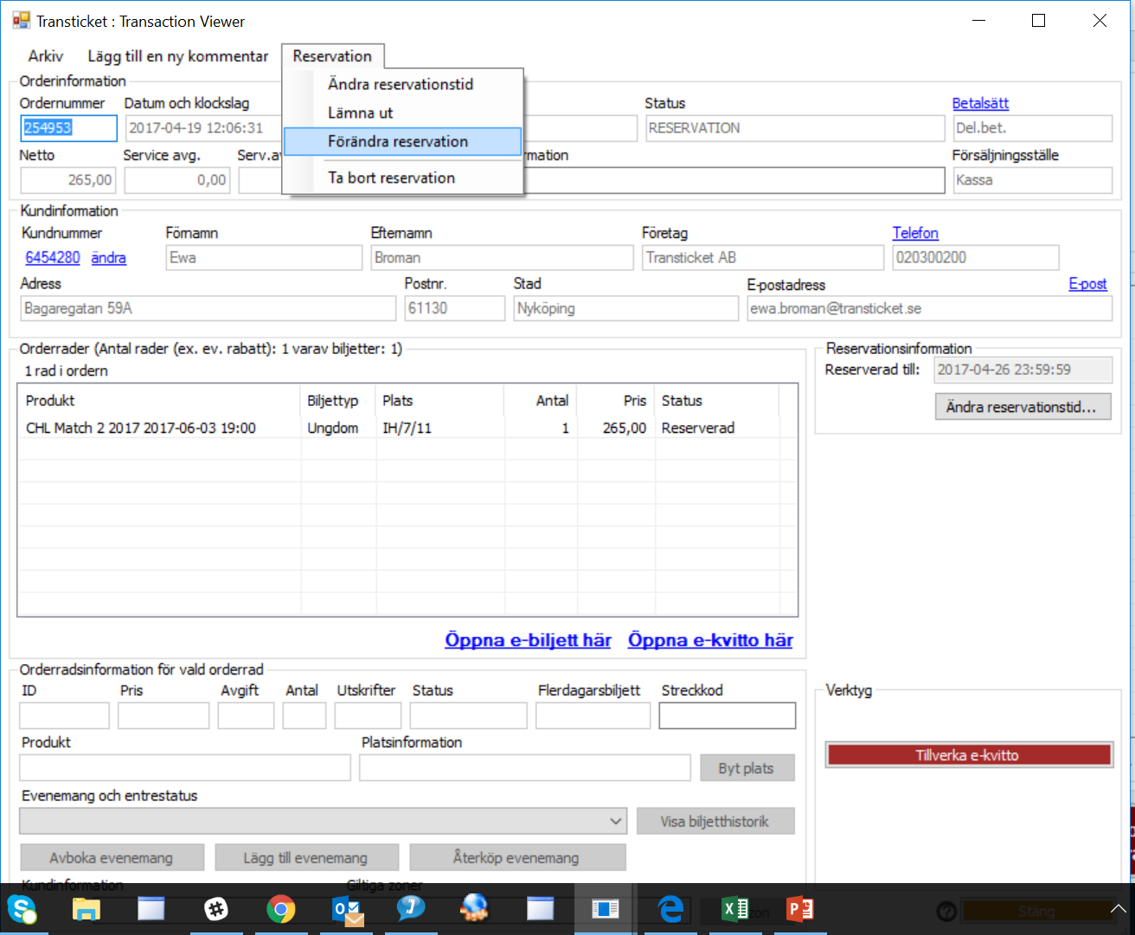
Ändra biljettyp
För att ändra en biljettyp i en reservation behöver man först gå in i bokningen och sedan välja Förändra reservation från menyn.

Slide 56
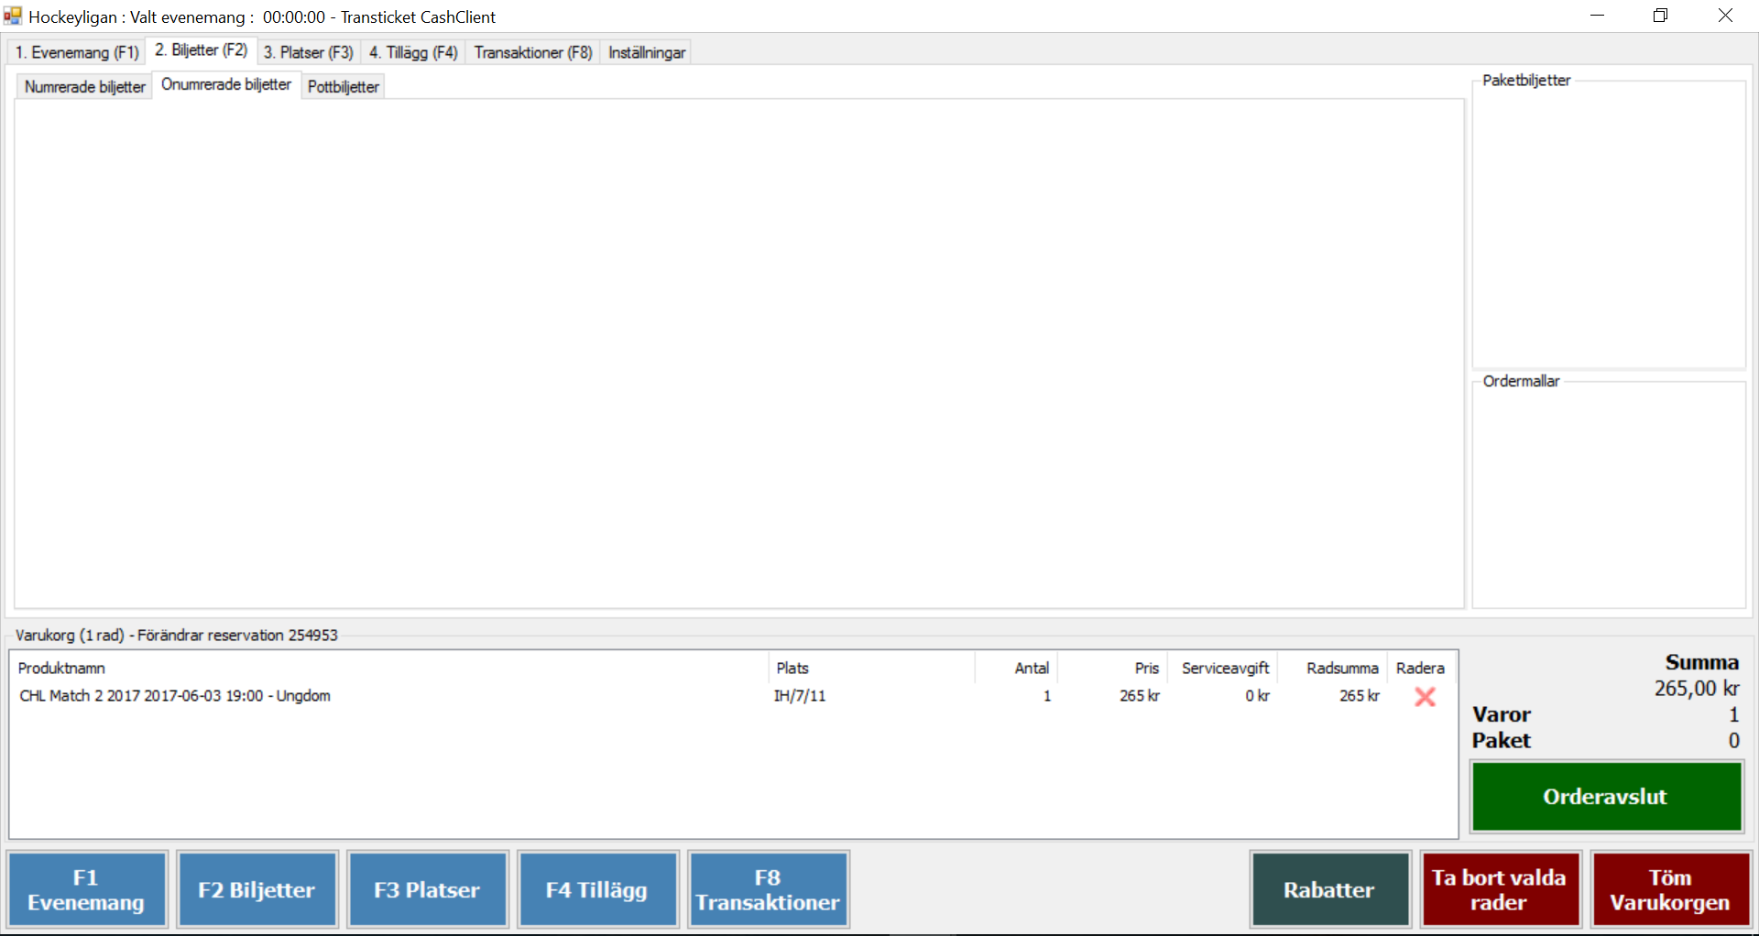
Ändra biljettyp
När man valt att förändra en reservation så hamnar bokningen i varukorgen.
OBS - Använd aldrig knappen Töm varukorgen!

Slide 57
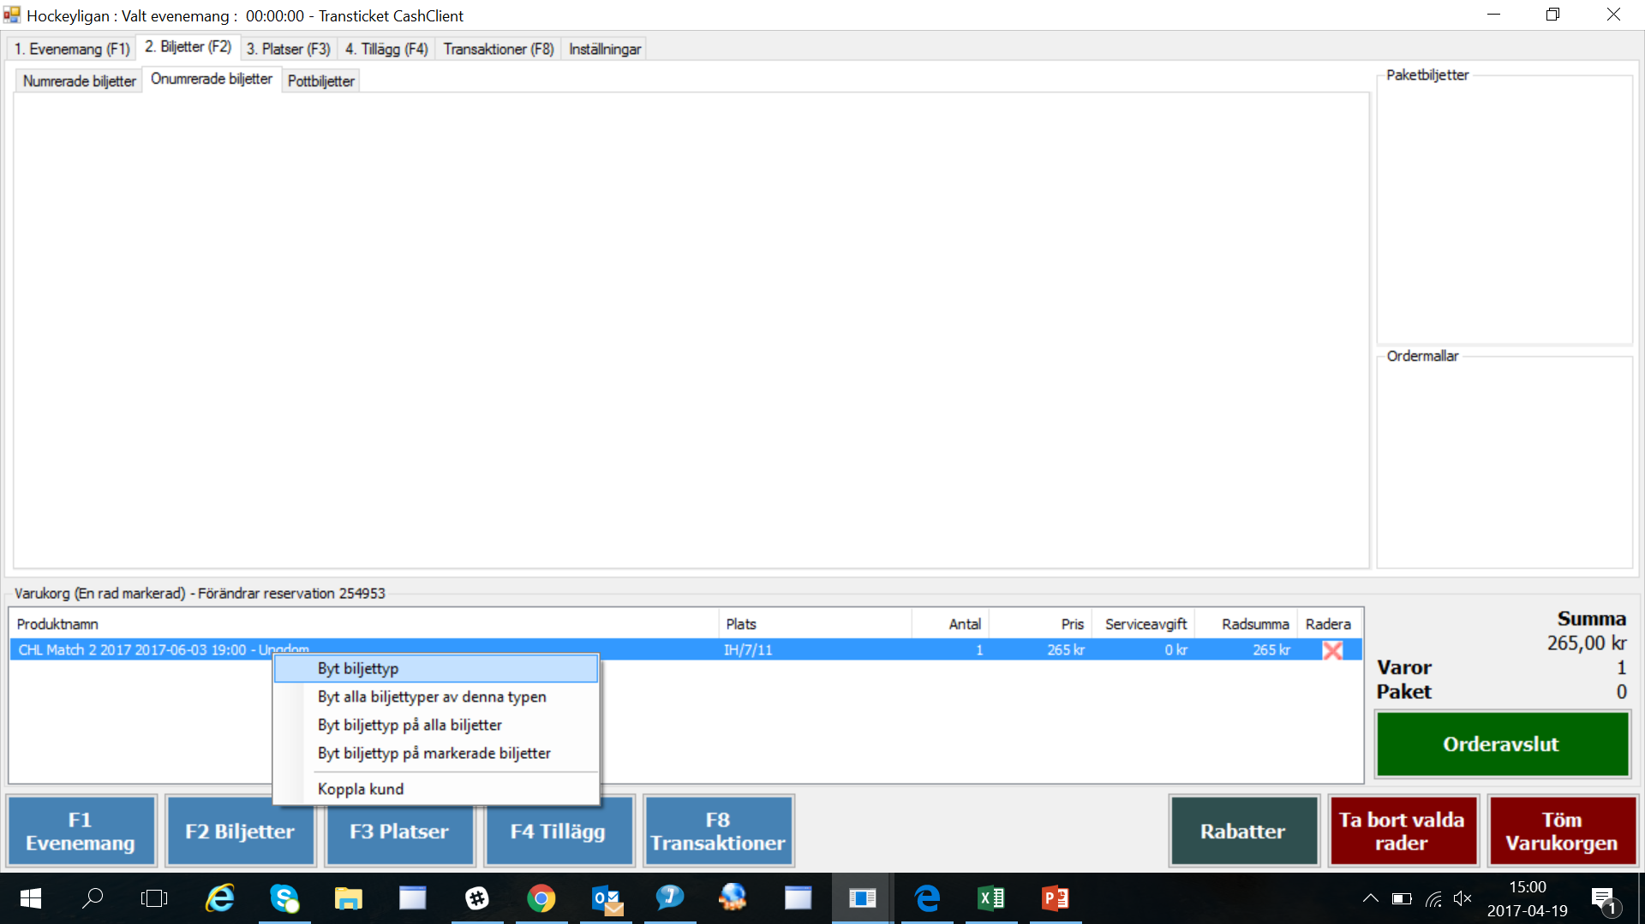
Ändra biljettyp
Högerklicka på biljetten du vill ändra och välj Byt biljett från menyn.

Slide 58
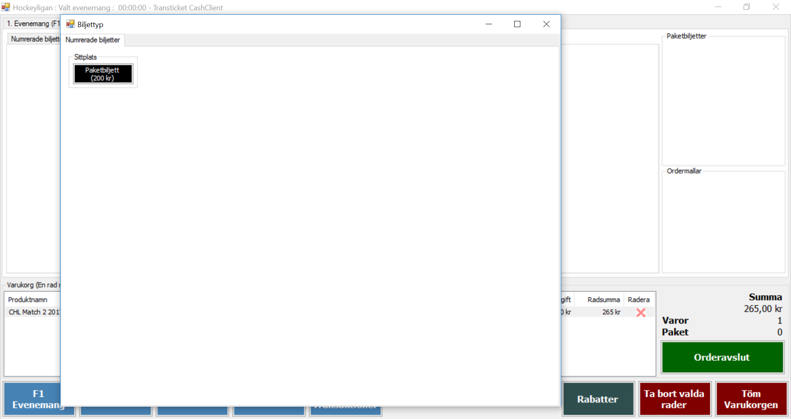
Ändra biljettyp
De aktuella biljettyperna som du kan välja mellan visas. (I det här exemplet finns bara en).
Tryck på biljettypen för att den ska ändras i bokningen.
Fortsätt sedan med orderavslut, välj betalningssätt och leveranssätt, kontrollera kunduppgifter, acceptera reservationstid, acceptera reservationen, skicka orderbekräftelse och till sist tryck OK för att spara ändringen.

Slide 59
Lägg till en biljett i en reservation

Slide 60
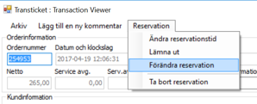
Lägg till en biljett i en reservation
Innan du lägger till en biljett i en reservation ska du se till att vara inne på det aktuella evenemanget.
Välj Förändra reservation från menyn.
Biljetterna visas i varukorgen.
Klicka på Välj ytterligare biljetter för att lägga till en biljett.
Klicka på knappen Orderavslut.
Välj betalningssätt och leveranssätt.
Acceptera eller ändra reservationstiden.
Acceptera reservationen.
Skicka orderbekräftelse.
Tryck OK för att spara.
När man lägger till biljetter ska man skicka orderbekräftelse med betalningslänk om kunden ska betala via internet.
Om kunden ska hämta ut biljetterna på plats behöver ingen orderbekräftelse skickas.

Slide 61
Ta bort en biljett i en reservation

Slide 62
Ta bort en biljett i en reservation
Välj Förändra reservation från menyn.
Biljetterna visas i varukorgen.
Klicka på Ta bort från orderrad för att ta bort en biljett.
Klicka på knappen Orderavslut.
Välj betalningssätt och leveranssätt.
Acceptera eller ändra reservationstiden.
Acceptera reservationen.
Skicka orderbekräftelse.
Tryck OK för att spara.
OBS - Använd aldrig knappen Töm varukorgen!
Om kunden ska betala via internet, skicka en ny orderbekräftelse med betalningslänk.
Om kunden betalar på annat sätt behöver ingen bekräftelse skickas.

Slide 63
Ta hela reservationen

Slide 64
Ta bort hela reservationen
Man kan bara ta bort en reservation om den inte redan har blivit betald.
När du har reservationen öppen i transaktionsvyn väljer du Ta bort reservation från menyn och reservationen blir borttagen
Eller ett alternativt sätt:
Öppna fliken Transaktioner och sök reda på den aktuella reservationen.
Skriv in kundens reservationsnummer, alternativt efternamn eller andra sökkriterier, klicka på Sök.
Markera orderraden för reservationen som ska tas bort.
Högerklicka på raden med reservationen och välj alternativet Reservation->Ta bort reservation
Reservationen är nu borttagen.
Notes:
OBS 2 SÄTT

Slide 65
Hantera order efter betaLning

Slide 66
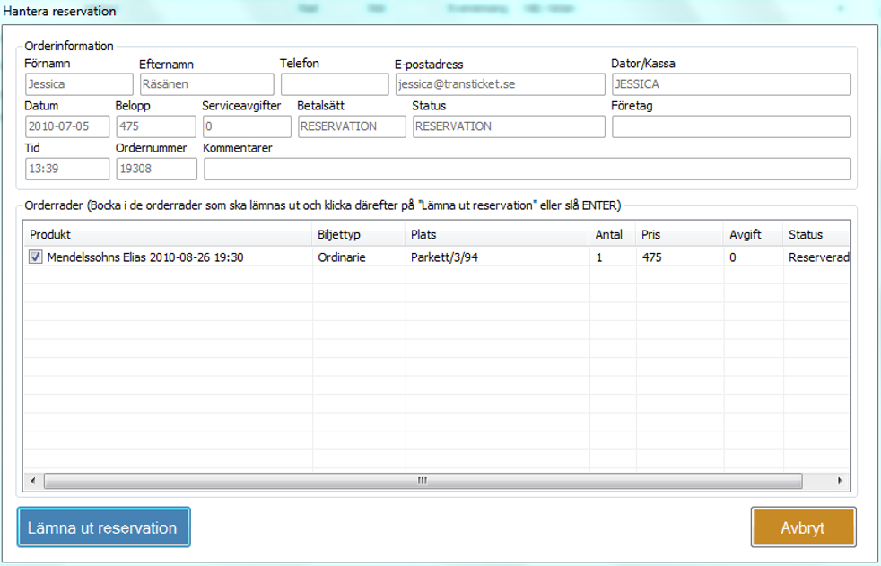
Lämna ut reservation
Detaljerna om reservationen visas i ett separat fönster.
Markera varje orderrad med biljetter och tryck på Lämna ut reservation.
Reservationen hamnar i varukorgen för köp.
Gör ett orderavslut och välj Direktköp
Ange betalningssätt och leveranssätt
Verifiera kunduppgifterna innan ordern skapas.
Om kunden valt leveranssätt Post: skriv ut biljetterna och skicka till kund.

Slide 67
Byt plats

Slide 68
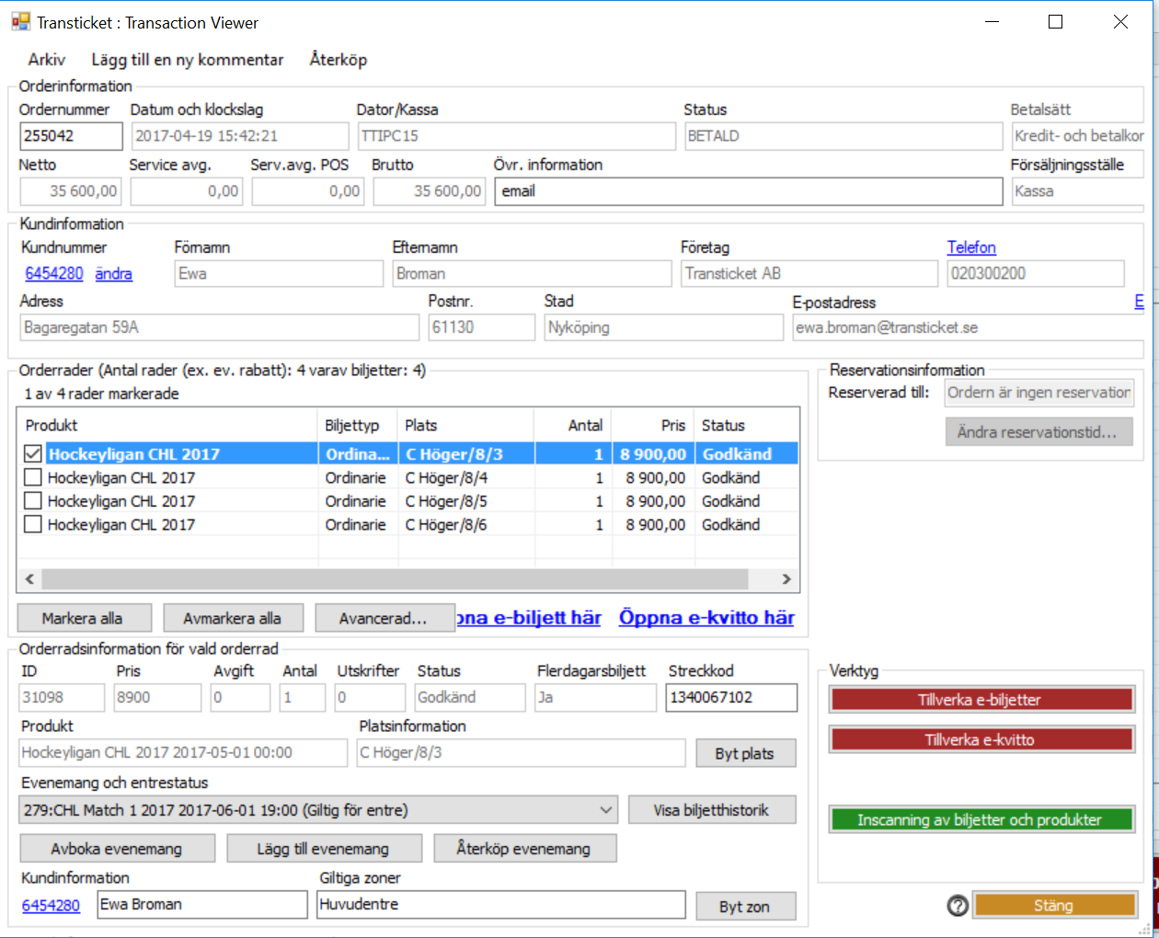
Byt plats
Man kan bara byta plats om det är samma pris på platserna som kunden vill byta till.
För att byta platserna måste man göra det en biljett åt gången. Du markerar en biljett och klickar sedan på knappen Byt Plats.
Om du har valt en plats med en annan priskategori visas ett meddelande och du kan svara Ja eller Nej om du vill ändra ändå. Lägg märke till att priset i ordern inte kommer att ändras.

Slide 69
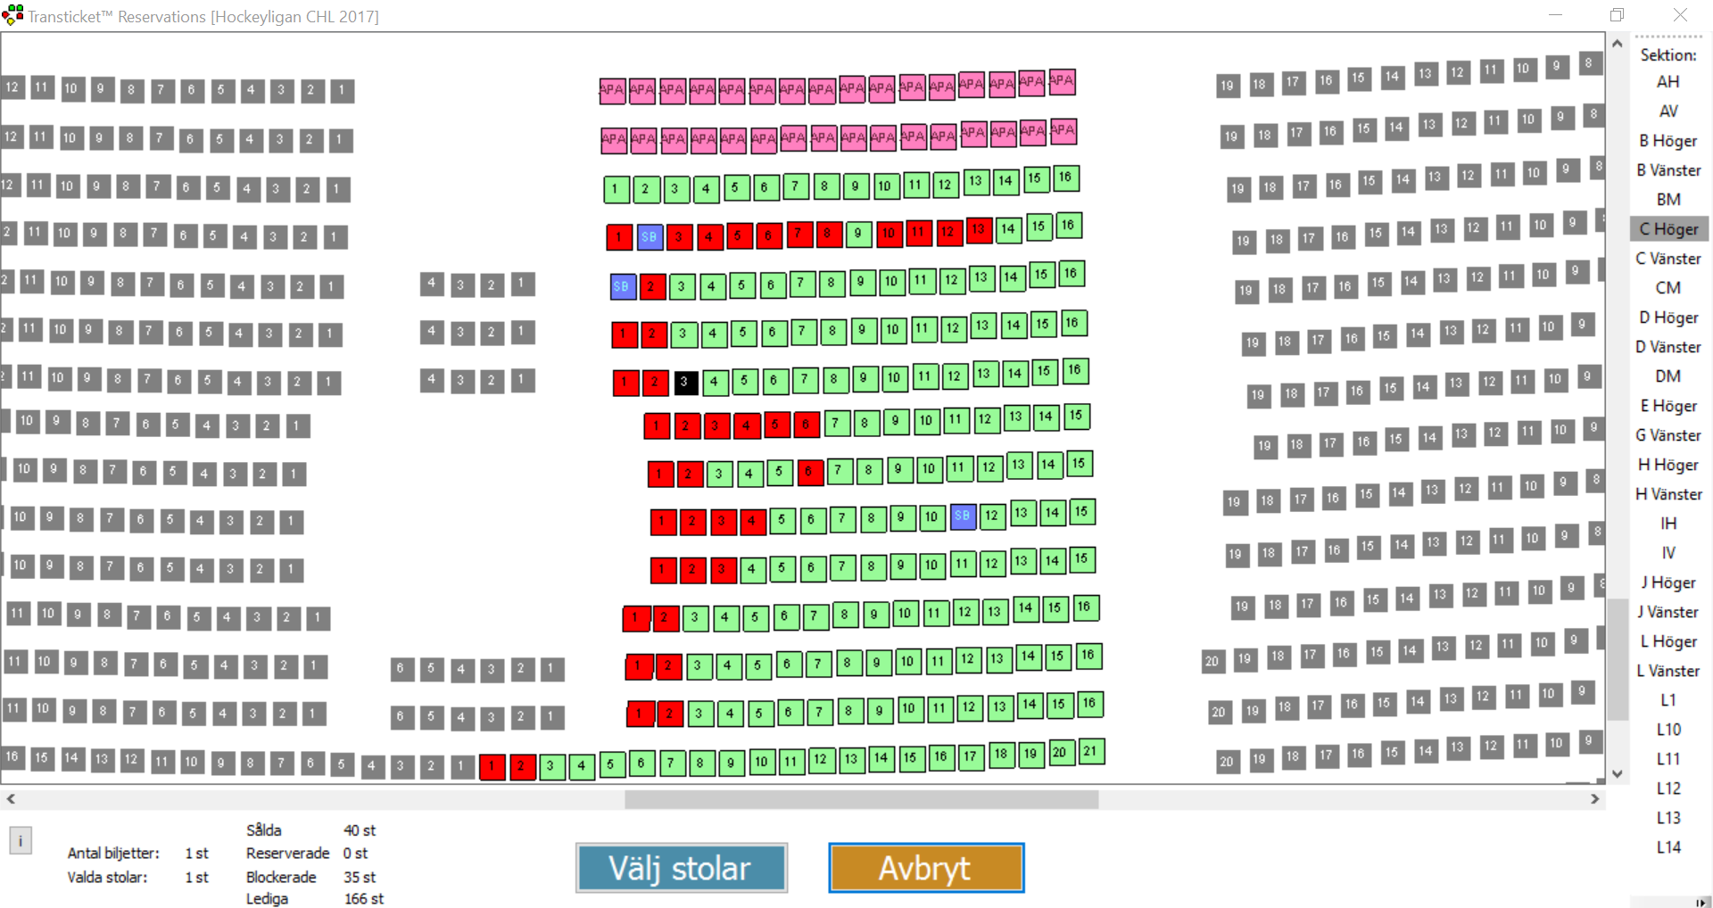
Byt plats
Markera stolen du vill byta till och tryck sedan på knappen Välj stolar
Stolen är nu bytt och gör sedan likadant på de resterande biljettyperna i bokningen.
Stäng sedan ner bokningen och gå in i den igen så att platserna uppdateras.

Slide 70
Tillverka biljett

Slide 71
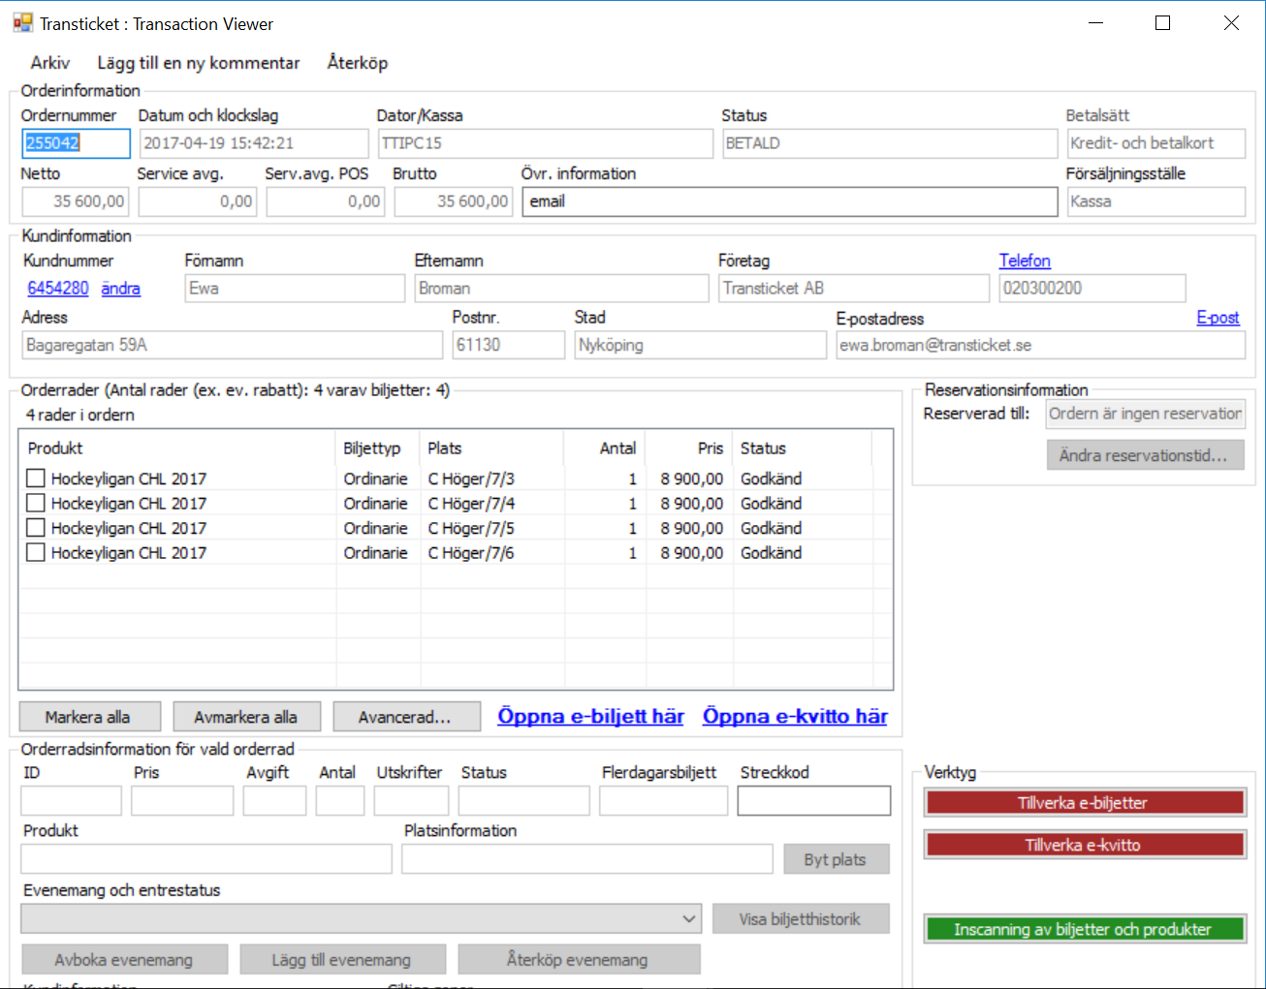
Tillverka biljett
Platserna är nu uppdaterad och du kan nu skicka ut nya biljetter till kunden med de nya platserna.
Markera alla och tryck sedan på Tillverka e-biljetter och välj Orderbekräftelse i rutan som kommer upp.

Slide 72
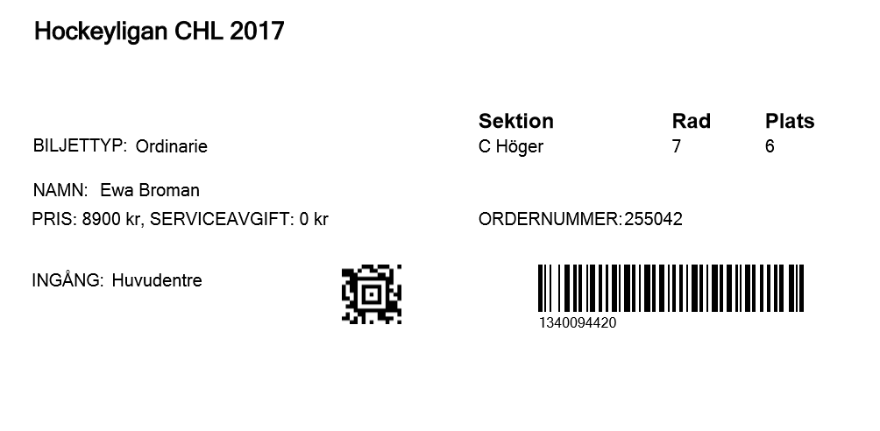
Tillverka biljett
Biljetten visas i ett fönster

Slide 73


Skicka biljett via Epost
Klicka på Epost-länken
Verifiera mejladressen och tryck på OK för att skicka biljetten till kunden.

Slide 74
Byte av föreställning
När ordern är betald

Slide 75

Byte av föreställning
Vi kan byta från en föreställning till en annan om det är samma pris.
Annars måste vi kontrollera med arrangören om vi får kreditera mellanskillnaden alternativt återköpa hela bokningen och lägga en ny bokning till ett dyrare pris.
Det är ett beslut som ligger hos arrangören.

Slide 76

Byte av föreställning
Om samma pris på den nya och gamla biljetten:
  Se till att du använder samma försäljningsställe som det ursprungliga köpet.
  Välj föreställning, biljettyp och plats.
  Gör orderavslut och välj direktköp av de nya biljetterna.
  Skicka ut nya biljetter med orderbekräftelsen.
  Gör ett återköp av den gamla ordern och skriv en kommentar om vilken ny order som ersätter den gamla.
  Skriv en kommentar i den nya ordern för att förklara att betalningen är registrerad på den gamla ordern.
Gammal
Ny
100 kr
100 kr

Slide 77

Demo
Notes:
Order 65

Slide 78
Byt namn på biljett

Slide 79

Byt namn på biljett
Sök reda på kundens betalda biljett. Man kan bara byta namn på en biljett i taget.
Dubbelklicka på den biljett du vill byta namn på.
Längst ned på sidan visas kundinformation. Klicka på den blå länken med kundnumret.

Slide 80

Byt namn på biljett
Kundinformationen visas.
Tryck på knappen Ny kund för att rensa uppgifterna på sidan.

Slide 81

Byt namn på biljett
Gör en sökning för att se om personen redan finns i systemet.
Finns kunden inte i systemet lägger du upp de nya uppgifterna.
Tryck sedan på OK för att spara.

Slide 82

Byt namn på biljett
Dubbelklicka sedan på biljetten för att kontrollera att namnet har blivit bytt.
Nu ska nya biljetter tillverkas. Tryck på knappen Markera alla.
Tryck på knappen Tillverka e-biljetter.
PDF-biljetterna visas. Dubbelkolla att det ser bra ut och stäng sidan med PDF-biljetten.
Klicka på länken E-post och skicka iväg biljetterna till kunden

Slide 83
Återköp

Slide 84

Att göra ett återköp
Ett återköp betyder att man avbokar en betald order och betalar tillbaka pengarna till kunden.
Välj Återköp i menyn.
Säkerställ att försäljningsstället är detsamma där det ursprungliga köpet gjordes. Om inte, gå till Inställningar.
Välj de biljetter som ska återköpas. Det går bra att köpa tillbaka enstaka biljetter.

Slide 85

Ändra försäljningsställe
Under fliken Inställningar finner du Försäljningsställe.

Slide 86

Lägg en kommentar
Det är viktigt att lägga till en kommentar om återköpet. Här skriver du in information om vem som godkänt återköpet och krediteringen så att övriga kollegor kan ta del av vad som hänt.
När du skrivit klart klickar du på knappen Stäng och kommentaren sparas.

Slide 87

Blockera stolar
Om man ska göra ett återköp för att sedan boka om samma platser igen till kunden så kan man gå in på fliken inställningar och bocka i rutan Visa blockeringsdialog vid återköp och stolen blir då blockerad så att ingen annan kommer åt platserna. VIKTIGT att bocka ur den rutan när man är klar med återköpet.

Slide 88

Återköp, fortsättning
Markera rutan Återköp serviceavgifter om klienten/arrangören gett sitt tillstånd för detta. Det finns olika policies kring återköp hos de olika klienterna.
Tryck på knappen Genomför återköp.

Slide 89

Ange betalningssätt
Ange samma betalningssätt som användes för den ursprungliga ordern. Det är mycket viktigt, annars måste du korrigera ditt misstag genom att skapa en matchande order att kvitta återköpet med.
Orderbeloppet visas. Tryck OK för att bekräfta.
Beloppet går att ändra om det är en delkreditering som ska göras. Eller om en del av beloppet ska betalas till kreditkort och resterande belopp i kontanter eller presentkort.

Slide 90

Ange betalningssätt
När beloppet visas trycker du på OK och återköpet är klart.
Sen återstår naturligtvis att betala tillbaka pengarna på kundens konto via PayEx.

Slide 91

Titta på återköpet (den avbokade ordern)
Du kan använda sökfunktionen i Transaktionsfliken för att titta på alla transaktioner som gjorts. I exemplet nedan ser du det aktuella återköpet. Grönt indikerar att det finns en kommentar för transaktionen. Kommentaren syns om du håller muspekaren över fältet.

Slide 92
Presentkort

Slide 93

Presentkort
För att kontrollera vilket belopp som återstår på ett presentkort, tryck på Kontrollera värdebevis.

Slide 94

Presentkort
Fyll i presentkorts koden och tryck på knappen kontrollera
Information om presentkortet visas
  Vilken kund presentkortet är sålt till.
  Vilket datum kund har köpt presentkortet.
  Giltighetstid.
  Beloppet på presentkortet när det köptes.
  Hur mycket som återstår på presentkortet.

Slide 95

Presentkort
Om kunden inte vet koden för värdebeviset så kan man söka på kunden i Cash Client och leta upp presentkortet. Dubbelklicka på raden med presentkortet och kopiera sedan värdebeviskoden som visas i fältet Streckkod.

Slide 96

Hur ser en trasig bokning ut?
När man dubbelklickar på produkten så har den inget giltigt evenemang och entréstatus
Bokningen har ingen giltig status
Bokningen har ingen giltigt betalsätt

Slide 97

Hur ser en korrekt bokning ut?
Status betald och godkänd
Giltigt evenemang och entréstatus
Giltigt betalsätt

